Slide 1


UJI RINOMANOMETRI PADA PASIEN RINOSINUSITIS KRONIS PRIMER PRE DAN POST BEDAH SINUS ENDOSKOPI FUNGSIONAL (BSEF)
KARYA AKHIR
Oleh :
dr. Oemarh Bachmid
Pembimbing:
Dr. dr. Muh. Fadjar Perkasa, Sp.T.H.T.B.K.L,Subsp.Rino(K)
Dr. dr. Nani Iriani Djufri, Sp.T.H.T.B.K.L,Subsp.Onko(K), FICS
Dr. dr. Arifin Seweng, MPH

Slide 2
PENDAHULUAN
1

Slide 3
Latar Belakang
Rinosinusitis pada orang dewasa dalam EPOS tahun 2020 adalah
Suatu proses inflamasi dari hidung yang ditandai dengan ≥ 2 gejala dengan salah satu gejala harus mencakup hidung tersumbat/ obstruksi/ kongesti dan atau adanya sekret hidung (anterior/posterior nasal drip), nyeri wajah/tekanan daerah sinus, dan penurunan atau hilangnya daya penghidu.
Salah satu temuan endoskopi, yaitu: 1) polip nasi, dan atau 2) sekret mukopurulen yang berasal dari meatus nasi media, dan atau 3) edema / obstruksi mukosa terutama pada meatus nasi media.
Gambaran CT Scan terdapat perubahan mukosa pada daerah kompleks ostiomeatal dan atau sinus dengan perlangsungan lebih dari 12 minggu.
Fokkens et.al., 2020

Slide 4
Latar Belakang
Rinosinusitis kronik diderita sekitar 15% dari seluruh populasi. (Husni and Pradista, 2012)
Berdasarkan data Center for Disease Control and Prevention (CDC) untuk kejadian rinosinusitis pada orang dewasa di Amerika Serikat tahun 2014 mencapai 29,4 juta orang atau 12,3%. (Dewi, PKY., et al.,2018)
Penelitian yang dilakukan di Divisi Rinologi Departemen THT RS Cipto Mangunkusumo pada Januari – Agustus 2005, dari 435 penderita, 69 % (300 pasien) menderita Rinosinusitis kronik. (Sitinjak, 2016)
Berdasarkan data di Bagian Ilmu Kesehatan THT-KL FK Universitas Hasanuddin Makassar, jumlah kasus rinologi periode tahun 2003 sampai dengan tahun 2007 yaitu penderita rawat jalan sebanyak 12.557 kasus dan penderita rawat inap sebanyak 1.092 kasus. Kasus rawat inap yang terbanyak yaitu rinosinusitis (sebesar 41,5%) dimana kelompok umur yang terbanyak menderita rinosinusitis yakni pada umur 30 - 39 tahun (23,3%). (Punagi AQ, 2008)
Notes:
Data terbaru mengenai Rinosinusitis kronik menunjukkan bahwa penyakit ini mempengaruhi sekitar 5 - 15 % dari populasi umum, baik di eropa maupun di amerika serikat

Slide 5
Latar Belakang
Rinomanometri adalah tes fungsional aerodinamik hidung yang mengukur aliran udara transnasal dan gradien tekanan antara nasofaring dan depan hidung secara bersamaan dan memungkinkan resistensi hidung dihitung dari data ini. (Dermirbas et al., 2011)
Pemeriksaan penunjang dapat digunakan untuk mendiagnosis dan mengevaluasi gejala sumbatan hidung. Pemeriksaan secara obyektif yang telah diakui secara internasional adalah pemeriksaan patensi hidung secara kuantitatif dengan menggunakan alat rinomanometri. (Walsh,2006; Sutjipto, 2007)
Notes:
Pemeriksaan sumbatan hidung dibagi menjadi dua, yakni subjektif dan objektif. Kelebihan dari pemeriksaan subjektif adalah murah, mudah dan efektif, namun karena berdasarkan keluhan pasien, sehingga sangat memungkinkan terjadinya bias. Contoh pemeriksaan subjektif yang telah mendapat validasi internasional yaitu Nasal Obstruction Symptom Evaluation (NOSE) Scale, Sinonasal Outcomes Test (SNOT-22), Visual Analog Scale (VAS) dan Total Nasal Symptom Score (TNSS).

Slide 6
Latar Belakang
Pemeriksaan rinomanometri memiliki manfaat dalam berbagai kasus gangguan aliran pada hidung atau obstruksi nasi pada rinosinusitis kronik primer pre dan post operasi Bedah Sinus Endoskopi Fungsional (BSEF).
Penelitian terkait seperti ini belum pernah dilakukan di Makassar.
Notes:
sehingga dapat kita mengambil kesimpulan bahwa

Slide 7
Rumusan Masalah
Bagaimana perbandingan hasil pemeriksaan rinomanometri pada pasien rinosinusitis kronis primer pre dan post Bedah Sinus Endoskopik Fungsional (BSEF).

Slide 8
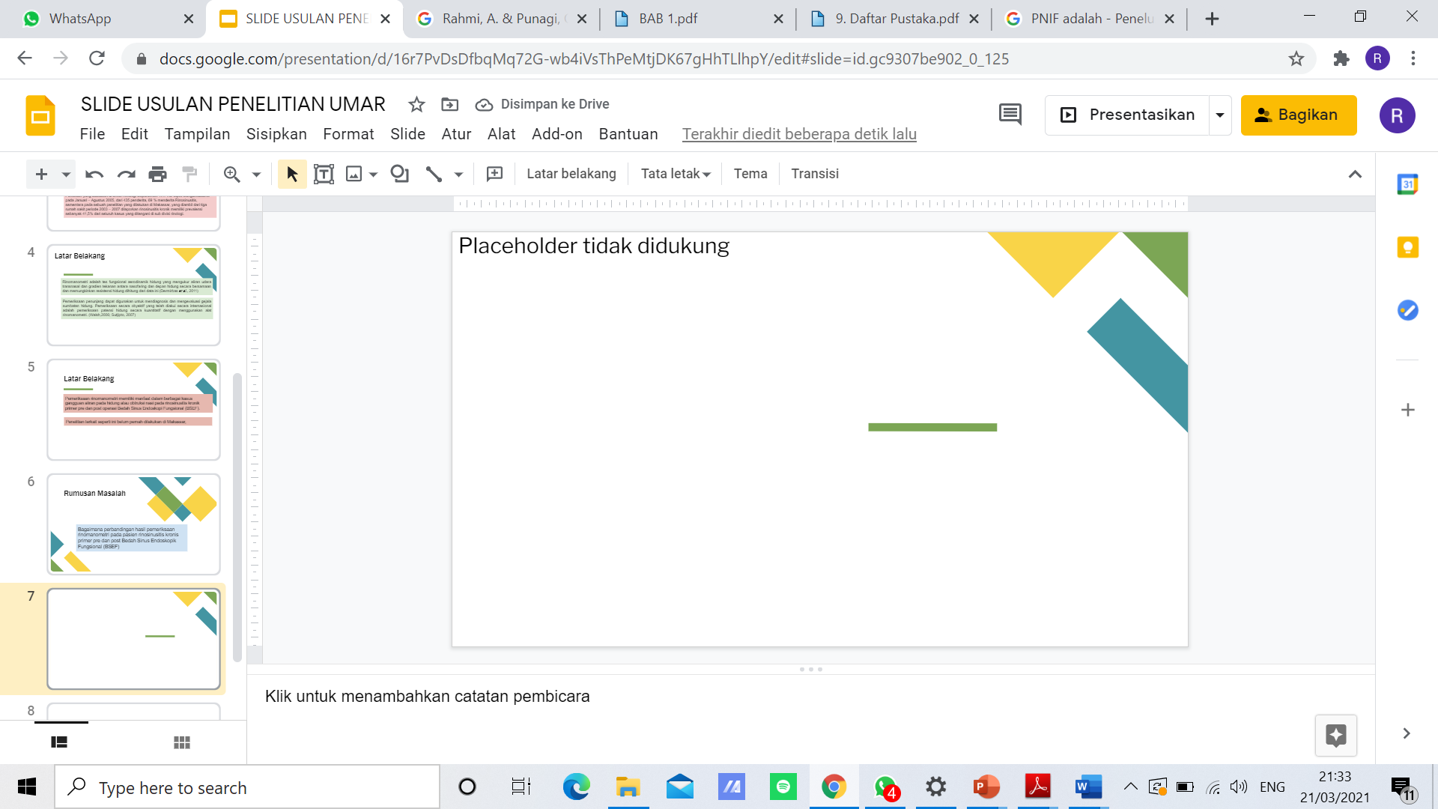
Tujuan Penelitian
Untuk mengetahui perbandingan hasil pemeriksaan rinomanometri pada pasien rinosinusitis kronis primer pre dan post Bedah Sinus Endoskopik Fungsional (BSEF).
Tujuan Umum

Slide 9
Tujuan Penelitian
Mengukur tekanan resistensi dan patensi rongga hidung dengan rinomanometri pada pasien rinosinusitis kronik primer tanpa pemasangan tampon Lidokain : Efedrin sebelum tindakan Bedah Sinus Endoskopi Fungsional (BSEF).
Mengukur tekanan resistensi dan patensi rongga hidung dengan rinomanometri pada pasien rinosinusitis kronik primer setelah pemasangan tampon Lidokain : Efedrin sebelum tindakan Bedah Sinus Endoskopi Fungsional (BSEF).
Mengukur tekanan resistensi dan patensi rongga hidung dengan rinomanometri pada pasien rinosinusitis kronik primer setelah 3 minggu tindakan Bedah Sinus Endoskopi Fungsional (BSEF).
Membandingkan hasil pengukuran tekanan resistensi dan patensi rongga hidung dengan rinomanometri pada pasien rinosinusitis kronis primer pre dan post pemasangan tampon Lidokain : Efedrin sebelum Tindakan Bedah sinus Endoskopi Fungsional (BSEF).
Membandingkan hasil pengukuran tekanan resistensi dan patensi rongga hidung dengan rinomanometri pada pasien rinosinusitis kronis primer pre dan post Bedah Sinus Endoskopi Fungsional (BSEF).
Tujuan Khusus

Slide 10
Hipotesis Penelitian
Tekanan resistensi dan patensi rongga hidung pada pasien rinosinusitis kronik primer yang telah menjalani operasi Bedah Sinus Endoskopi Fungsional (BSEF) mengalami perbaikan pada pengukuran rinomanometri.

Slide 11
Manfaat Penelitian
Hasil penelitian dapat menambah informasi ilmiah mengenai tekanan resistensi dan patensi rongga hidung pada pasien rinosinusitis kronis primer yang telah menjalani operasi.
Hasil penelitian dapat dijadikan sebagai data dasar untuk penelitian bagi pengembangan ilmu pengetahuan.
Hasil yang di peroleh dari penelitian ini diharapkan rinomanometri berpotensi sebagai alat ukur keberhasilan terapi pada pasien rinosinusitis kronik primer.

Slide 12
Tinjauan Pustaka
2

Slide 13
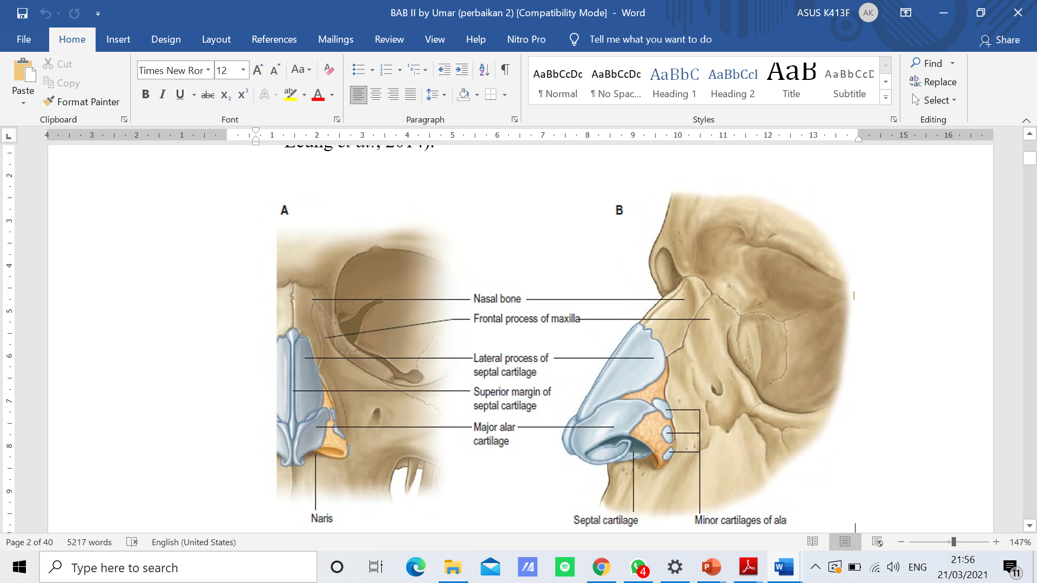
Anatomi Hidung
Bagian luar hidung
Notes:
kerangka tulang hidung terdiri dari : tulang hidung (os nasal), proc.frontalis dari os maxilla dan proc.nasalis dari os frontal.
sementara kerangka tulang rawan/kartilago nya yaitu : sepasang kartilago nasalis superior, sepasang kartilago nasalis lateral inferior yang disebut juga kartilago ala mayor dan tepi anterior dari kartilago septum

Slide 14
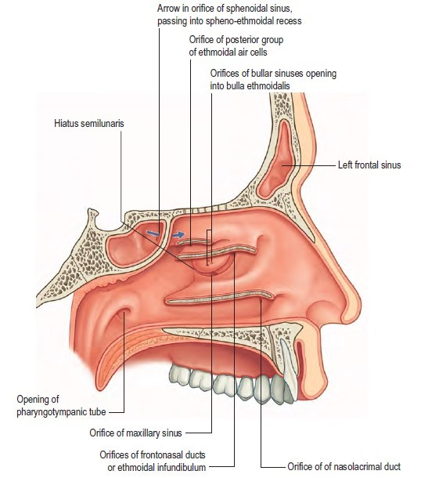
Anatomi Hidung
Struktur anatomi dinding lateral hidung
Notes:
meatus inferior terletak diantara konka inferior dengan dasar hidung dan dinding lateral rongga hidung. pada meatus inferior terdapat muara (ostium) dari duktus lakrimalis.
meatus medius merupakan salah satu celah yang penting, karena terdapat muara dari sinus maxilla, sinus frontal dan bagian anterior sinus ethmoid. di balik bagian anterior konka media yang letaknya menggantung, pada dinding lateral terdapat celah yang berbentuk bulan sabit yang dikenal sebagai infundibulum. ada suatu muara/fissura yang berbentuk bulan sabit yang menghubungkan meatus media dengan infundibulum yang dinamakan hiatus semilunaris.
meatus superior merupakan suatu celah yang sempit antara septum dan bagian lateral dari os ethmoid diatas konka media.

Slide 15
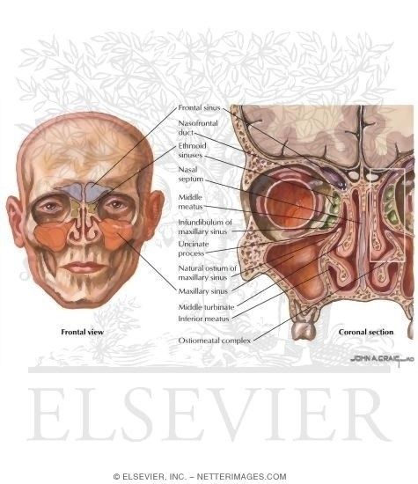
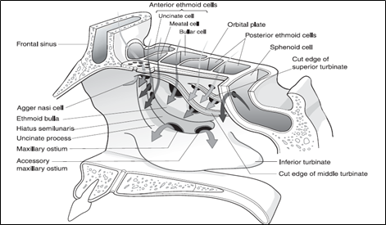
Anatomi Sinus Paranasalis dan Kompleks Ostiomeatal
Notes:
terdapat 8 sinus paranasalis dimana 4 buah pada tiap-tiap sisi hidung, yakni sinus frontal kanan dan kiri, sinus ethmoid kanan dan kiri (anterior dan posterior), sinus maksilla kanan dan kiri (bisa juga disebut antrum highmore) dan sinus sphenoid kanan-kiri.
KOM (kompleks ostiomeatal) merupakan celah pada dinding lateral hidung yang dibatasi oleh konka media dan lamina papiracea.struktur anatomi penting yg membentuk KOM adalah : proc.uncinatus, infundibulum ethmoid, hiatus semilunaris, bulla ethmoid, agger nasi, ostium sinus maksilla dan recessus frontalis. KOM merupakan unit fungsional yang merupakan tempat ventilasi dan drainase dari sinus-sinus yang letaknya di anterior. jika terjadi obstruksi pada celah sempit ini (KOM), maka terjadi perubahan patologis yang signifikan pada sinus-sinus terkait.

Slide 16
Filtrasi
Menyaring bahan partikular
Transpor organisme asing, iritan dan alergen
Melindungi dari partikel yang besar agar tidak mencapai saluran nafas bawah
Menghangatkan
Meningkatkan temperatur inspirasi, pada udara dingin
Menghantarkan udara hangat ke saluran nafas bawah
Humidifikasi
Meningkatkan kelembapan udara inspirasi, pada udara kering
Menghantarkan udara yang lembap ke saluran nafas bawah
Mucociliary clearance
Pergerakan mucus blanket melalui sinus dan hidung
Transpor mucus blanket ke faring
Ventilasi
Meningkatkan tekanan oksigen dalam sinus
Memungkinkan terdapatnya lingkungan yang normal bagi epitel respiratori
Fungsi hidung dan Sinus Paranasalis

Slide 17
Fisiologi Aliran Udara Hidung (Nasal Airflow)
Selama inspirasi, aliran udara memasuki ruang depan hidung dari arah vertikal oblik.
Secara aerodinamis, udara ini dalam keadaan laminar flow, artinya tidak terjadi pencampuran lapisan udara yang berbeda.
Ketika udara yang diinsipirasi mencapai katup hidung, ia melewati tempat tersempit dari saluran pernapasan bagian atas (lumen nasi).
Penampang jalan napas menjadi sangat luas, menciptakan "efek diffuser" yang mengubah aliran laminar dari udara yang diinspirasi menjadi aliran turbulen, di mana lapisan udara yang berbeda tercampur bersama-sama.
Probst et al., 2006
Notes:
Selain kecepatan udara, derajat perubahan karakteristik aliran udara pada tahap ini sangat dipengaruhi oleh anatomi khusus rongga hidung, yang memiliki perbedaan individu yang substansial. Deviasi septum dan taji tulang rawan atau tulang pada septum dapat sama signifikannya dalam hal seperti hiperplasia turbinasi atau perforasi septum. Untuk tingkat tertentu, transisi dari aliran laminar ke turbulen dalam hidung secara fungsional diinginkan karena memperlambat kecepatan aliran udara yang diinspirasi. Ini memperpanjang kontaknya dengan mukosa hidung, berkontribusi pada penciuman dan memudahkan hidung untuk membersihkan, melembabkan, dan menghangatkan udara yang diinspirasi.

Slide 18
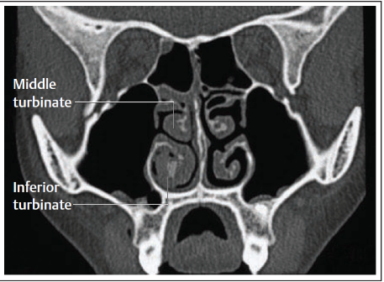
Siklus Hidung (Nasal Cycle)
Merupakan fenomena fisiologis yang ditandai dengan pergantian antara penyempitan lumen dan pelebaran rongga hidung.
Probst et al., 2006
Notes:
Kongesti dan dekongesti mukosa hidung yang bergantian ini dipengaruhi terutama melalui reaksi pembuluh darah kapasitansi vena dari turbint inferior dan tengah, yang diatur oleh sistem saraf otonom.

Slide 19
Rinosinusitis Kronis
ditandai oleh ≥ 2 gejala :
hidung tersumbat atau obstruksi nasi
sekret nasal (anterior, posterior nasal drip)
hilang nya atau penurunan fungsi penghidu.
Inflamasi mukosa hidung dan sinus paranasal dengan jangka waktu gejala ≥ 12 minggu.
Endoskopi :
polip dan atau sekret mukopurulen dari meatus medius dan udem atau obstruksi mukosa di meatus medius.
CT scan :
Adanya perubahan mukosa di sinus dan atau di kompleks ostiomeatal.
Fokkens et.al., 2020

Slide 20
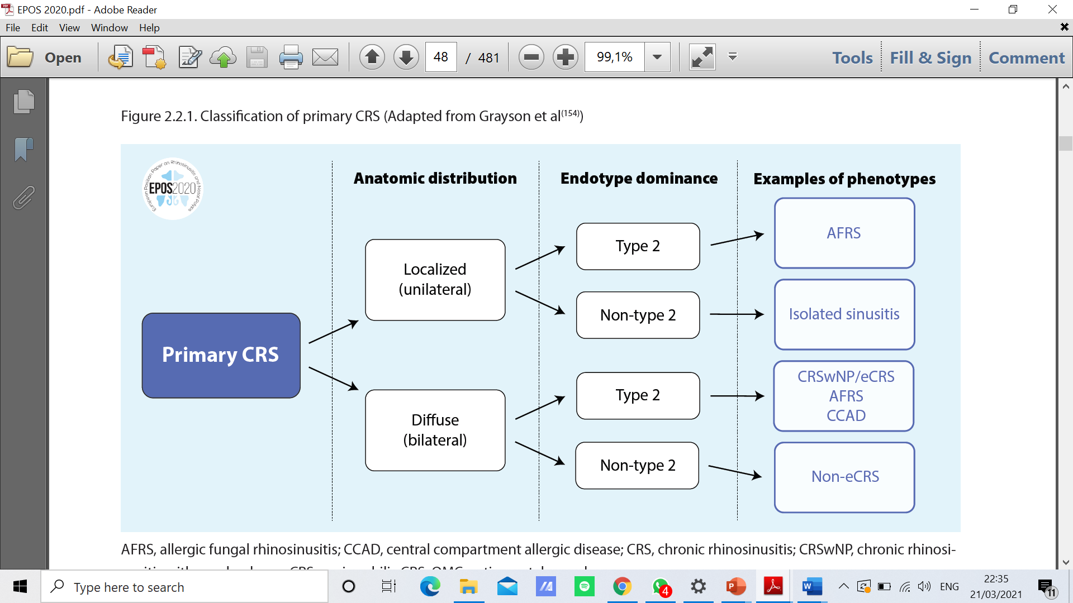
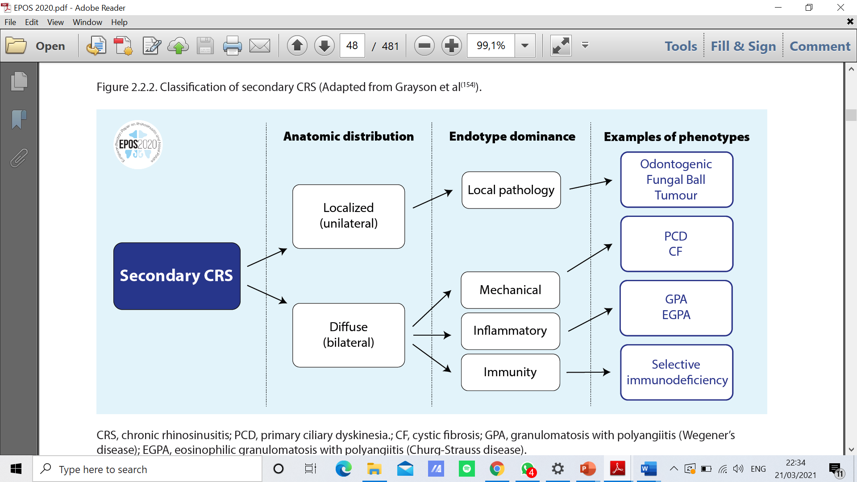
Klasifikasi RSK
Notes:
AFRS = allergic fungal rhinosinusitis CCAD = central compartment allergic disease
eCRS = eosinophilic CRS PCD = primary ciliary dyskinesia
CF = cystic fibrosis GPA = granulomatosis with polyanglitis (wegener`s disease)

Slide 21
Faktor Etiologi RSK
Genetic/Physiologic Factors | Environmental Factors | Structural Factors
Airway hyperreactivity | Allergy | Septal deviation
Immunodeficiency | Smoking | Concha bullosa
Aspirin sensitivity | Irritants/pollution | Paradoxic middle turbinate
Ciliary dysfunction | Viruses | Haller cells
Cystic fibrosis | Bacteria | Frontal cells
Autoimmune disease | Fungi | Scarring Bone inflammation Craniofacial anomalies Foreign bodies Dental disease Mechanical trauma
Granulomatous disorders | Stress | Barotrauma

Slide 22
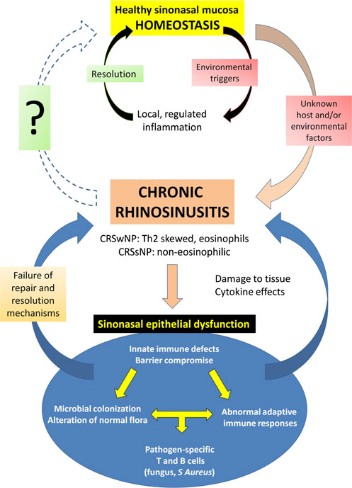
Patofisiologi Rinosinusitis Kronis
Notes:
jelaskan dengan kertas

Slide 23
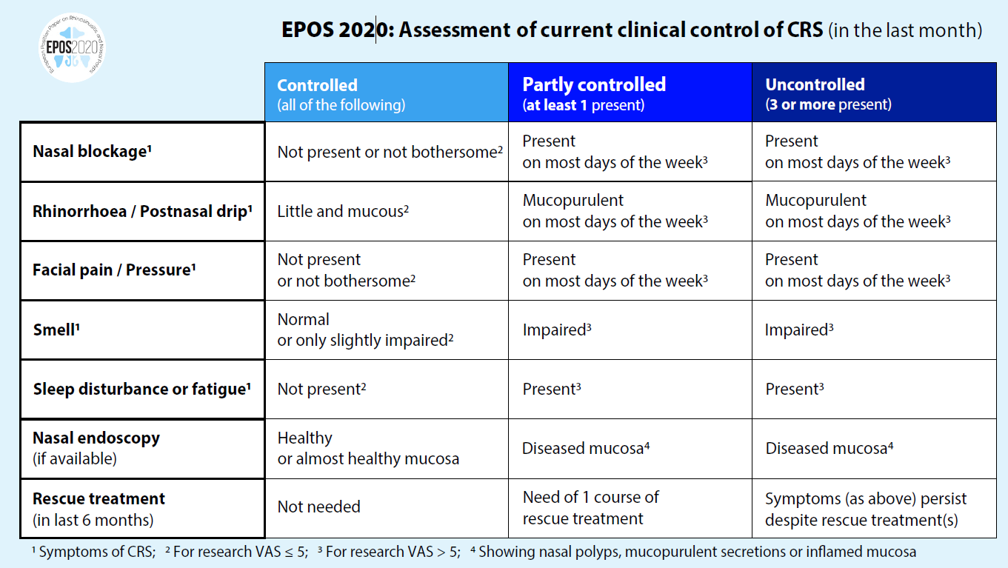
Penilaian kontrol klinis RSK saat ini
Fokkens et.al., 2020
Notes:
terkontrol sebagian : minimal ada 1 gejala
tidak terkontrol : 3 atau lebih gejala
kontrol : semua harus terpenuhi

Slide 24
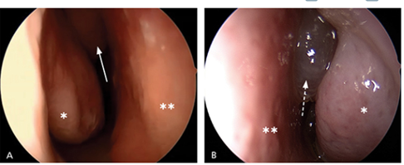
Diagnosis
Anamnesis
Pemeriksaan Fisik
Pemeriksaan Penunjang
Inflamasi mukosa hidung dan sinus paranasal dengan jangka waktu gejala ≥ 12 minggu.
Rinoskopi anterior :
sekret mukopurulen, polip / non polip, deviasi septum.
Endoskopi : polip dan atau sekret mukopurulen dari meatus medius dan udem atau obstruksi mukosa di meatus medius.
Ditandai oleh ≥ 2 gejala :
hidung tersumbat atau obstruksi nasi
sekret nasal (anterior, posterior nasal drip)
hilangnya atau penurunan fungsi penghidu.
CT scan : Adanya perubahan mukosa di sinus dan atau di kompleks ostiomeatal.
Rongga hidung kiri dengan polip hidung,(Grayson and harvey, 2019)

Slide 25
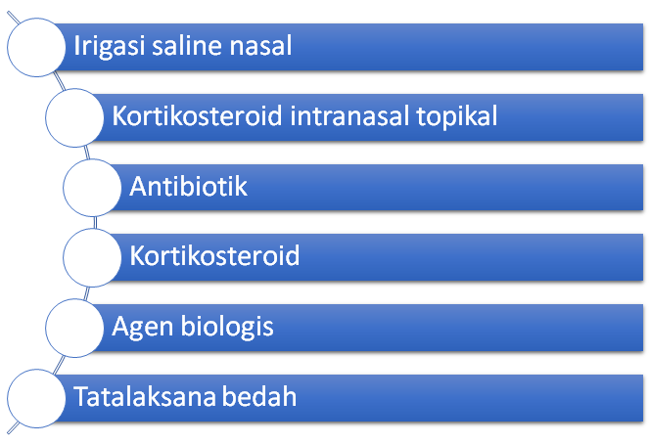
Tatalaksana RSK dibagi menjadi :
Notes:
tujuan pengobatan pada pasien dengan RSK adalah untuk mengelola/meminimalisir gejala dan meningkatkan atau mempertahankan kualitas hidup. perawatan diarahkan untuk meningkatkan pembersihan mukosiliar, meningkatkan drainase/aliran sinus, memberantas infeksi lokal dan peradangan, serta meningkatkan akses untuk obat-obatan topikal. perawatan terdiri dari manajemen medis, dan operasi sinus endoskopi jika manajemen medis/terapi medikamentosa yang tepat tidak berhasil.

Slide 26
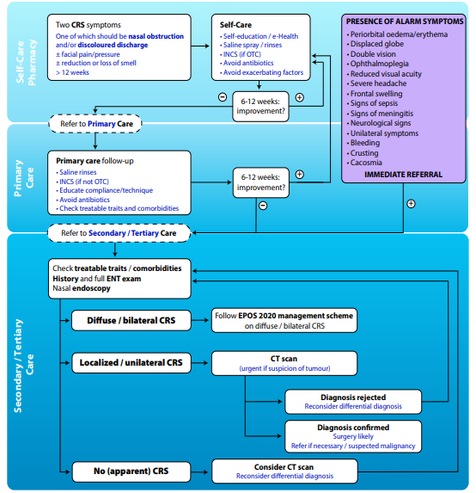
Rekomendasi pengobatan untuk orang dewasa dengan RSK

Slide 27
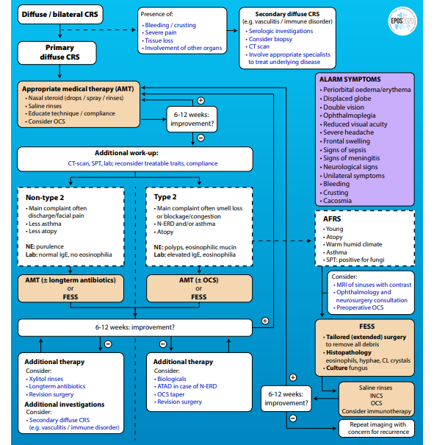
Alur tatalaksana pada RSK difus/bilateral
Notes:
ATAD = aspirin treatment after desensitisation

Slide 28
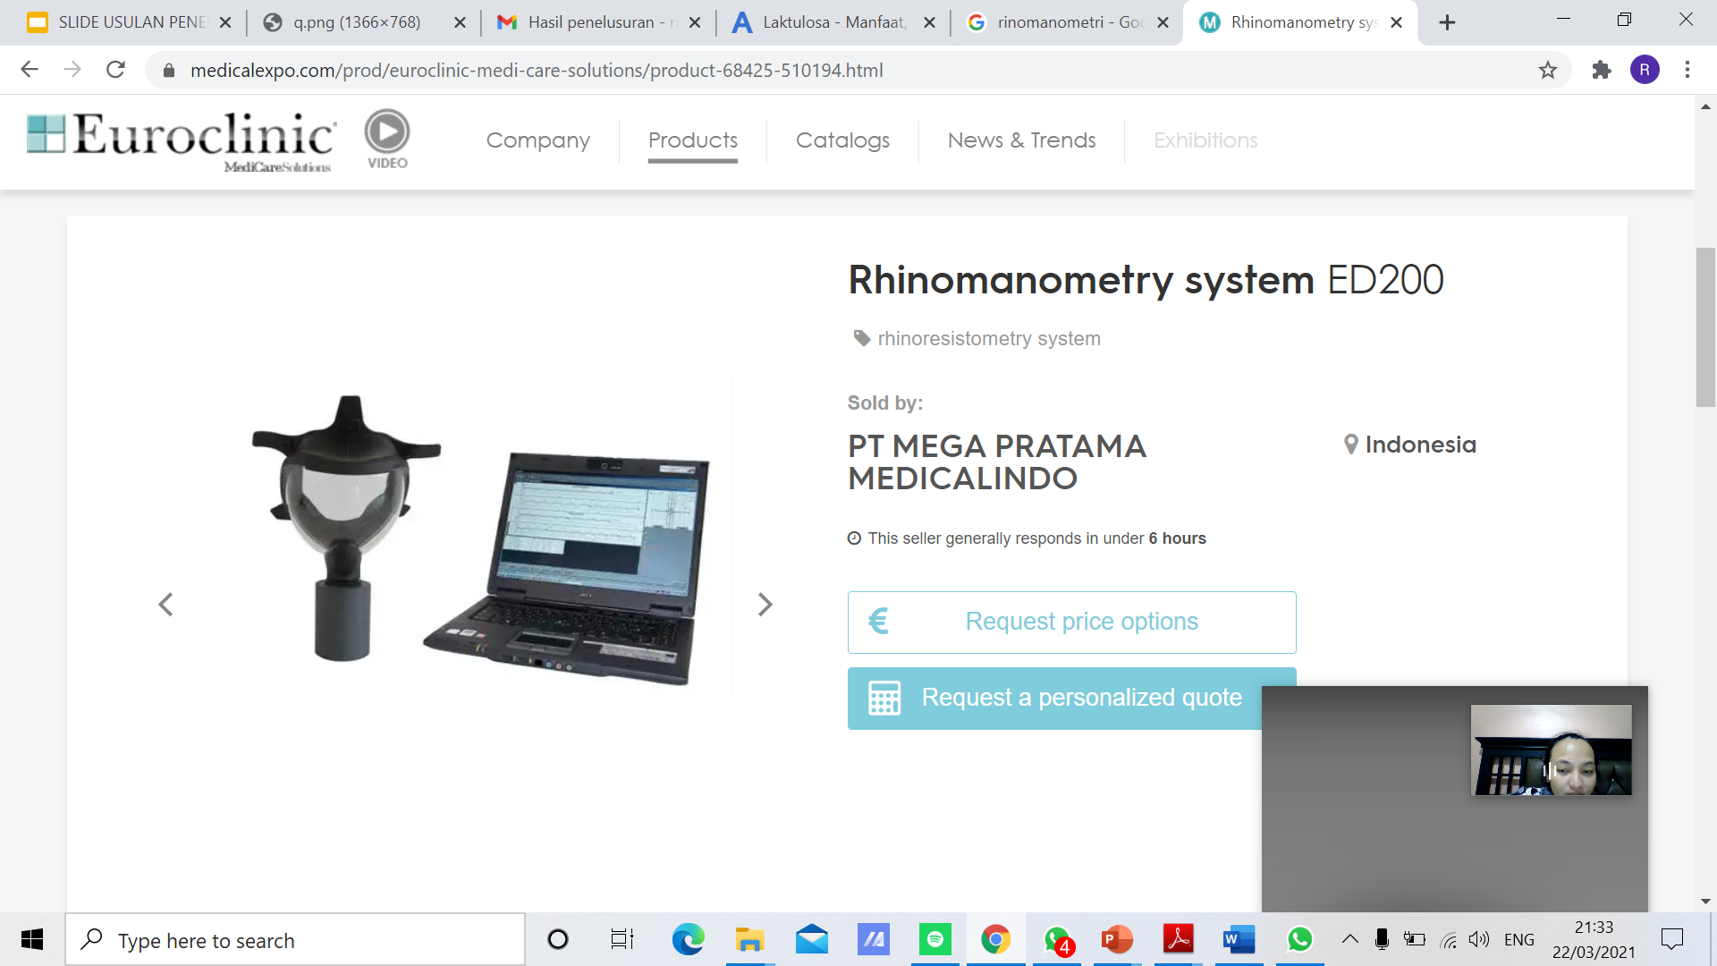
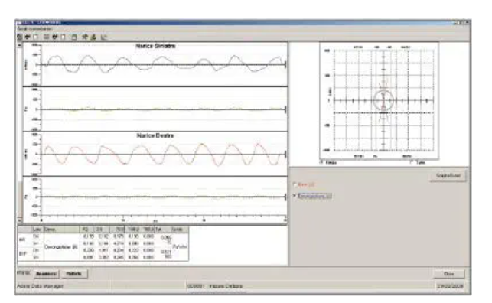
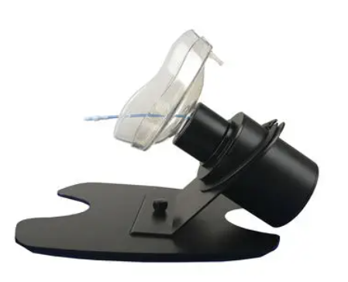
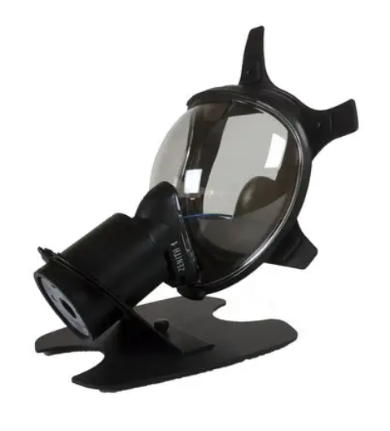
Rinomanometri
Alat diagnostik standar yang bertujuan untuk mengevaluasi fungsi pernapasan hidung, mengukur aliran udara dan tekanan udara selama inspirasi dan ekspirasi normal melalui hidung.
Rinomanometri dapat digunakan untuk mengevaluasi klinis dari gejala sumbatan hidung, menilai pra dan pasca perawatan terapi bedah atau medis, dan mengevaluasi pasien dengan sleep apnea. (Clement, 2005; Thulesius, 2012)

Slide 29
Rinomanometri
R = Tahanan terhadap aliran udara (Pa/cm3/det)
P = Tekanan transnasal (Pa)
V = Aliran udara (cm3/det)
Dengan adanya standarisasi ini diharapkan memberikan perbandingan hasil dan perbandingan rentan normal. (Thulesius, 2012)
Rinomanometri mengukur perbedaan tekanan (∆p) dan aliran udara (V) antara posterior dan anterior hidung selama inspirasi dan ekspirasi. Pada tahun 1984, the European Committee for Standardization of Rhinomanometry menetapkan rumus aliran udara nasal : R = ΔP:V pada tekanan 150 Pa, seperti yang direkomendasikan oleh European Rhinomanometry Standardization Committee (Chen, 2016).
Rinomanometri tidak bisa digunakan jika terjadi sumbatan hidung yang berat dan alat ini juga tidak dapat menilai lokasi sumbatan. (Budiman, 2014)

Slide 30
Interpretasi derajat sumbatan
Interpretasi derajat sumbatan diperkirakan dalam total aliran udara nasal yang dinyatakan dalam satuan cm3/detik
Nilai resistensi pada kavum nasi yang normal berdasarkan ISCR (International Standardization Committee of Rhinomanometry) adalah 0,15–0,5 Pa/cm3/detik setelah pemberian dekongestan. Bila melebihi 0,5 Pa/cm3/detik, maka resistensi nasal dikatakan meningkat akibat adanya gangguan / sumbatan pada kavum nasi. (Chen, 2016)
> 800 cm3/detik : tidak ada sumbatan
500 – 800 cm3/detik : sumbatan ringan
300 – 500 cm3/detik : sumbatan sedang
100 – 300 cm3/detik : sumbatan berat
< 100 cm3/detik : jalan nafas tertutup
(Chen, 2016)

Slide 31
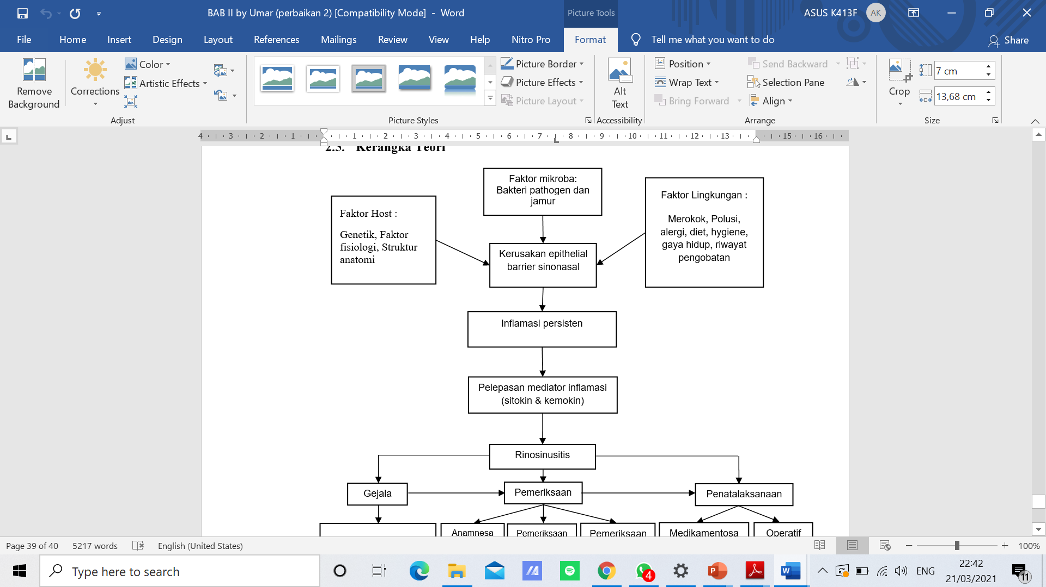
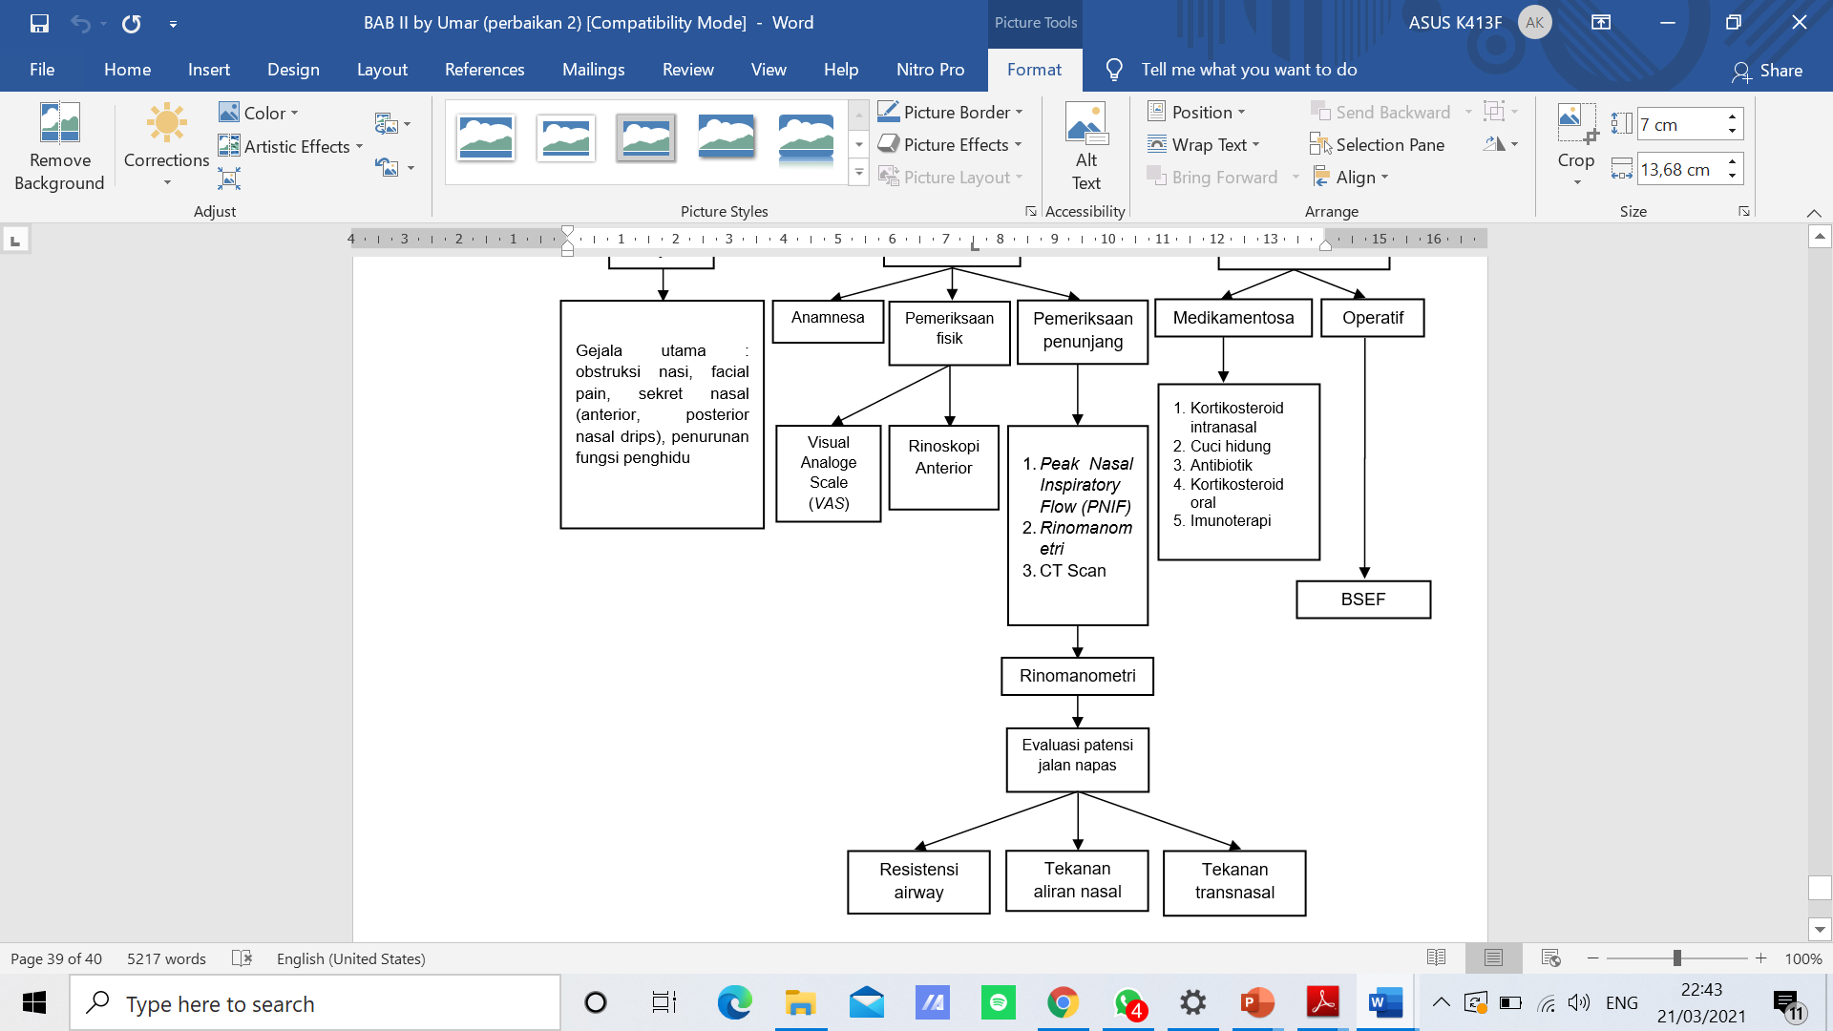
Kerangka Teori

Slide 32
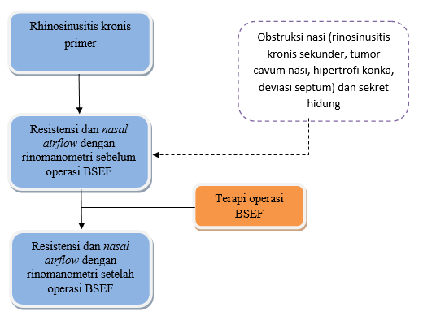
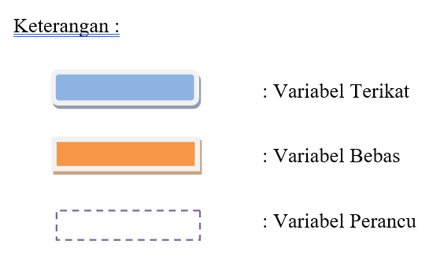
Kerangka Konsep

Slide 33
Metode Penelitian
3

Slide 34
Desain Penelitian
Tempat dan Waktu Penelitian
RSPTN Unhas dan RSUP Dr. Wahidin Sudirohusodo
September 2022 - Desember 2022
Penelitian observasional analitik dengan jenis penelitian prospektif/cohort
Populasi Penelitian
Sampel dan Cara Pemilihan Sampel
Pasien rinosinusitis kronis primer yang memenuhi kriteria Inklusi yang menjalani Operasi BSEF di RSWS dan RS Unhas
Teknik consecutive sampling yang memenuhi kriteria inklusi

Slide 35
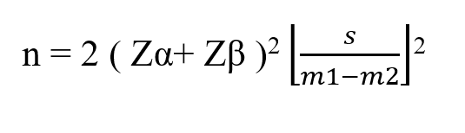
Besar Sampel
Keterangan:
S : Perkiraan standar deviasi variabel
m1-m2 : Perkiraan perbedaan mean
Zα : Nilai standar deviasi Alpha (1,96)
Zβ : Nilai standar deviasi Beta
n = Besar sampel untuk satu kelompok
Total sampel sebanyak 20 orang

Slide 36
Kriteria Sampel Penilitian
Kriteria Inklusi
Kriteria Ekslusi
Pasien rinosinusitis kronis primer berdasarkan kriteria EPOS 2020
Usia 18 tahun keatas
Bersedia menjalani Operasi Bedah Sinus Endoskopik Fungsional
Bersedia ikut dalam penelitian dan memberikan persetujuan secara tertulis (Informed Consent) dan menandatangani surat persetujuan tindakan medis
Tidak dibatasi ras, suku, dan jenis kelamin
Rinosinusitis kronis sekunder
Pasien Immunodefisiensi Sindrom
Memiliki riwayat penyakit sistemik yang berat
Tumor Ganas Sinonasal
Memiliki riwayat operasi hidung atau sinus paranasalis sebelumnya

Slide 37
Izin Penelitian dan Ethical Clearance
Dalam pelaksanaan penelitian ini, setiap tindakan dilakukan atas izin dan sepengetahuan pasien yang dijadikan partisipan penelitian melalui lembar informed consent dan dinyatakan memenuhi persyaratan etik untuk dilaksanakan dari Komisi Etik Penelitian Rumah Sakit Perguruan Tinggi Negeri Universitas Hasanuddin (RSPTN Unhas) atau Rumah Sakit Umum Pusat Dr. Wahidin Sudirohusodo (RSWS) dengan nomor rekomendasi : 233/UN4.6.4.5.31/PP36/2022.

Slide 38
Cara Kerja
Alokasi Sampel
Cara Penelitian
Penelitian dilakukan pada semua orang dewasa yang memenuhi kriteria inklusi dan bersedia menjalani pemeriksaan fisik pada saat baru masuk dan selama dirawat di rumah sakit.
Melakukan pencatatan identitas pasien yang memenuhi kriteria inklusi dan memberikan penjelasan lengkap mengenai tujuan dan manfaat penelitian.
Pasien/wali mengisi dan menandatangani informed consent sebagai tanda persetujuan.
Dilakukan pemeriksaan rinomanometri sebelum dan setelah pemberian dekongestan topical (tampon Lidokain : Efedrin) dengan menilai tekanan pernapasan hidung, aliran nasal dan komponen membran mukosa digunakan sebagai parameter pengukuran objektif.
Kemudian 3 minggu pasca pemulihan operasi dilakukan pemeriksaan rinomanometri kembali, lalu hasil pemeriksaan sebelum dan setelah operasi dibandingkan.

Slide 39
Alat dan Bahan
Alat
Bahan
Alat tulis atau media elektronik untuk mencatat hasil pemeriksaan
Alat diagnostik pemeriksaan THT
Rinomanometri, dengan merek Euroclinic (RINOPOCKET ED 200) yang menggunakan software Edm Classic, yang dikalibrasi tahun 2019.
Computerized Tomography (CT) scan Non Kontras Sinus Paranasalis
Dekongestan topikal (efedrin dan lidokain nasal spray/tampon)

Slide 40
Prosedur Pemeriksaan Rinomanometri
Menyiapkan alat rinomanometri dengan menghubungkan rinomanometri set ke monitor / laptop dengan mengaktifkan software Edm Classic di dalamnya, setelah itu sambungkan konektor rinomanometri melalui masker yang telah terhubung dengan alat ke kavum nasi yang akan diperiksa.
Ujung kateter / selang yang terhubung pada sungkup dimasukkan sedikit melalui nares anterior di kavum nasi yang akan diperiksa, kemudian nares anterior ditutup erat dengan perekat.
Dilakukan pengukuran dengan menggunakan alat rinomanometri, metode rinomanometri aktif anterior. Pemeriksaan ini dilakukan sebanyak 3 kali, yaitu 2 kali sebelum operasi BSEF (sebelum dan sesudah pemberian tampon dekongestan topikal) dan 1 kali setelah 3 minggu tindakan operasi BSEF dengan prosedur yang sama.

Slide 41
Definisi Operasional
1. | Rinosinusitis kronis primer | Peradangan hidung dan sinus paranasalis lebih dari kurun waktu 12 minggu (3 bulan) dengan karakteristik dua atau lebih gejala berupa hidung tersumbat/obstruksi/kongesti atau adanya sekret hidung (anterior/posterior nasal drips) dengan atau tanpa : 1) Nyeri wajah/ facial pain/ tekanan daerah sinus, dan 2) Berkurang atau hilangnya penciuman, dan atau perubahan tomografi computer (CT scan sinus paranasalis) didapatkan adanya gambaran penebalan mukosa dengan densitas isodens, perselubungan atau fluid level, obstruksi ostium sinus serta perubahan mukosa pada daerah kompleks ostiomeatal dan atau sinus.
2. | Rinomanometri | Alat untuk menilai dan mengukur hambatan dan aliran udara nasal dengan kuantitatif pada aliran dan tekanan udara nasal pada proses inspirasi dan ekspirasi, menggunakan software edm classic dan dilakukan kalibrasi setiap akan dilakukan pemeriksaan.

Slide 42
Definisi Operasional
3. | Rinomanometri aktif anterior (RAA) | Pemeriksaan rinomanometri yang dilakukan melalui nares anterior selama berbagai fase pernafasan.
4. | Resistensi Nasal | Hubungan antara tekanan transnasal dan aliran udara nasal yang diperoleh dengan pengukuran rinomanometri dengan kriteria : Nilai resistensi pada kavum nasi yang normal berdasarkan ISCR (International Standardization Committee of Rhinomanometry) adalah 0,15 – 0,5 (Pa/cm3/detik) setelah pemberian dekongestan. Bila resistensi melebihi 0,5 Pa/cm3/detik, maka resistensi nasal dikatakan meningkat akibat adanya gangguan / obstruksi pada kavum nasi.
5. | Bedah Sinus Endoskopi Fungsional (BSEF) | Teknik operasi pada sinus paranasalis dengan menggunakan endoskop yang bertujuan memulihkan “mucociliary clearance” dalam sinus.

Slide 43
Definisi Operasional
6. | Aliran udara (nasal airflow) | Pengukuran jumlah udara per unit waktu yang mengalir melalui kavum nasi yang diukur di satu waktu. Derajat obstruksi nasi diperkirakan dalam total aliran udara nasal unilateral yang dinyatakan dalam satuan cm3/detik pada rinomanometri diklasifikasikan menjadi : > 800 cm3/detik : tidak ada obstruksi 500 – 800 cm3/detik : obstruksi ringan 300 – 500 cm3/detik : obstruksi sedang 100 – 300 cm3/detik : obstruksi berat < 100 cm3/detik : jalan napas tertutup
7. | Dekongestan topikal | Stimulan reseptor alpha-1 adrenergik yang berfungsi sebagai vasokonstriktor pembuluh darah hidung sehingga mengurangi sekresi dan pembengkakan membran mukosa saluran hidung untuk membuka sumbatan hidung.

Slide 44
Metode Analisis
Analisis statistik dilakukan dengan IBM SPSS Statistik versi 25 untuk Windows. Untuk prosedur uji statistik, digunakan tingkat signifikansi 0,05 (Alpha = 5%). Uji statistik yang digunakan adalah Kolmogorov-Smirnov Test untuk menilai Normalitas Data, uji Wilcoxon Signed Rank test dan McNemar Test. Hasil uji hipotesis akan disajikan dalam bentuk tabel, grafik dan narasi. Hasil uji dinyatakan sebagai tidak bermakna apabila diperoleh nilai p > 0.05, bermakna jika p ≤ 0,05, dan sangat bermakna, jika p < 0,01.

Slide 45
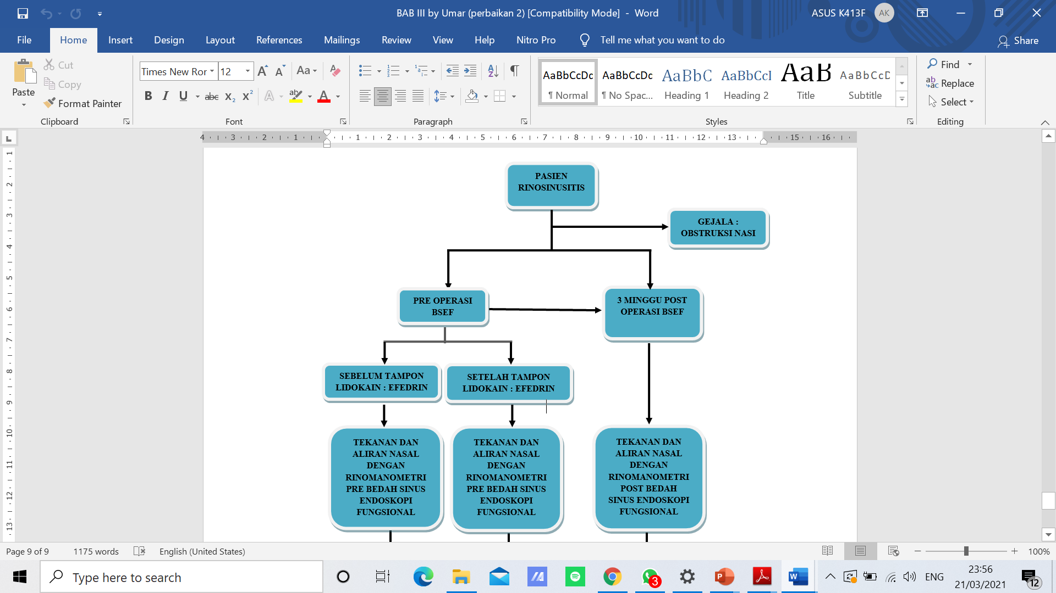
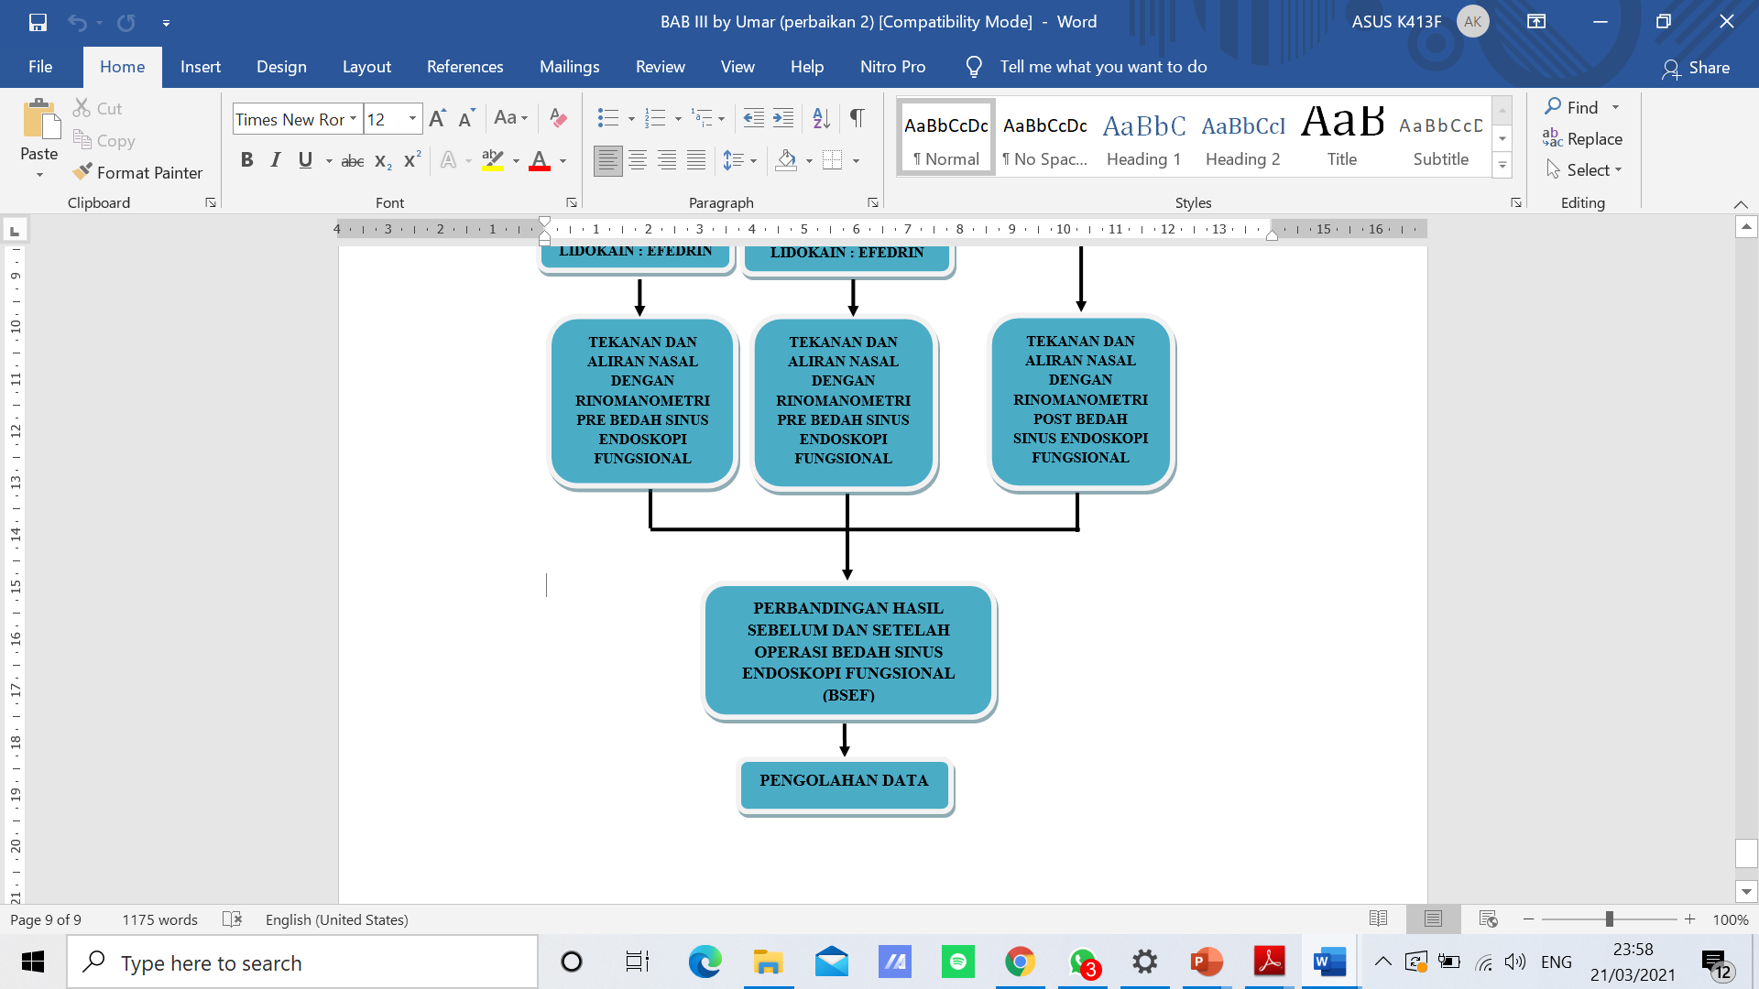
Alur Penelitian

Slide 46
Hasil Penelitian dan Pembahasan
4

Slide 47
Hasil Penelitian
Karakteristik | n | %
Jenis Kelamin Laki-laki Perempuan | 12 8 | 60 40
Jumlah | 20 | 100
Usia
19 - 28 tahun 29 - 38 tahun 39 - 48 tahun 49 - 58 tahun | 7 5 6 2 | 35 25 30 10
Jumlah | 20 | 100
Distribusi Sampel Berdasarkan Jenis Kelamin dan Usia
Notes:
Penelitian ini dilaksanakan di Poliklinik T.H.T.B.K.L RSUP Dr. Wahidin Sudirohusodo dan RSPTN Universitas Hasanuddin selama periode September 2022 – Desember 2022 sampai jumlah sampel terpenuhi. Penelitian ini dilakukan terhadap 20 sampel pasien rinosinusitis kronis primer yang memenuhi kriteria inklusi untuk memvalidasi alat rinomanometri aktif anterior. Penelitian ini merupakan penelitian observasional analitik dengan menggunakan metode cohort untuk mengetahui nilai aliran udara dan resistensi nasal pada pasien rinosinusitis kronis primer sebelum dan setelah operasi Bedah Sinus Endoskopi Fungsional (BSEF).

Slide 48
Hasil Penelitian
Rumah Sakit | n | %
RS Wahidin | 7 | 35
RSP Unhas | 13 | 65
Total | 20 | 100
Distribusi Sampel Berdasarkan Tempat Pengambilan

Slide 49
Hasil Penelitian
Kavum Nasi | n | %
Kanan (>0,5) | 5 | 25
Kiri (>0,5) | 4 | 20
Kanan & Kiri | 2 | 10
Normal (<0,5) | 9 | 45
Total | 20 | 100
Distribusi Sampel Berdasarkan Lokasi Kavum Nasi yang Dinilai dari Resistensi Nasal

Slide 50
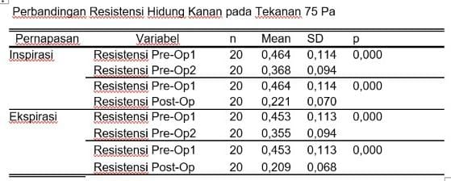
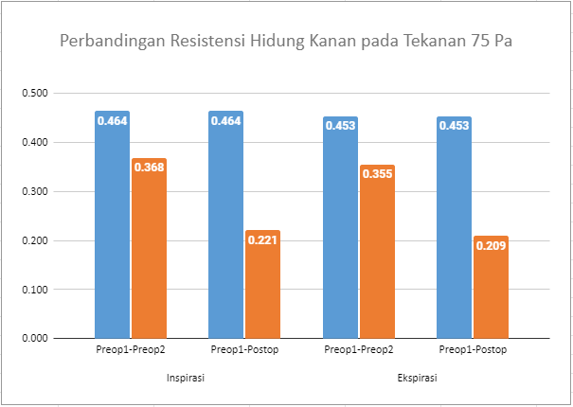
Hasil Penelitian
Keterangan: Resistensi pre-op1 adalah resistensi hidung sebelum tampon dekongestan; resistensi pre-op2 adalah resistensi hidung setelah tampon dekongestan; resistensi post-op adalah resistensi hidung setelah pembedahan BSEF.
Notes:
Pada tabel di atas menunjukkan hasil perbandingan nilai mean resistensi hidung kanan pada tekanan 75 Pa pada fase inspirasi dan ekspirasi. Pada fase inspirasi, nilai rata-rata (mean±SD) sebelum, sesudah tampon dekongestan, dan setelah pembedahan BSEF secara berturut-turut adalah 0,464 ± 0,114 Pa/cm³/s, 0,368 ± 0,094 Pa/cm³/s, 0,221 ± 0,070 Pa/cm³/s. Perbandingan resistensi hidung fase inspirasi sebelum pemberian tampon dekongestan adalah 0,464 ± 0,114 Pa/cm³/s, sedangkan setelah pemberian tampon dekongestan yaitu 0,368 ± 0,094 Pa/cm³/s. Hasil ini menunjukkan bahwa mean resistensi pada saat setelah pemberian tampon dekongestan lebih rendah secara signifikan dibandingkan sebelum pemberian tampon dekongestan (p<0,001). Mean resistensi setelah pembedahan BSEF pada fase inspirasi yaitu 0,221 ± 0,070 Pa/cm³/s dibandingkan dengan sebelum diberikan tampon dekongestan menghasilkan perbedaan nilai yang signifikan (p <0,001). Pada fase ekspirasi, nilai mean resistensi sebelum tampon dekongestan adalah 0,453 ± 0,113 Pa/cm³/s, setelah tampon dekongestan 0,355 ± 0,094 Pa/cm³/s, dan setelah pembedahan BSEF 0,209 ± 0,068 Pa/cm³/s. Hasil yang signifikan lebih rendah ditunjukkan pada mean resistensi sesudah tampon dekongestan dibandingkan sebelum diberikan tampon dekongestan dan setelah pembedahan BSEF dibandingkan sebelum tampon dekongestan, dengan p value <0,001 pada semua variable. Perbandingan ini juga dapat dilihat pada grafik 1, grafik 2 dan grafik 3.

Slide 51
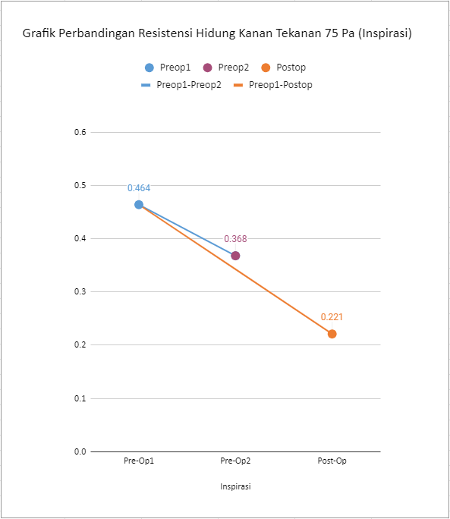
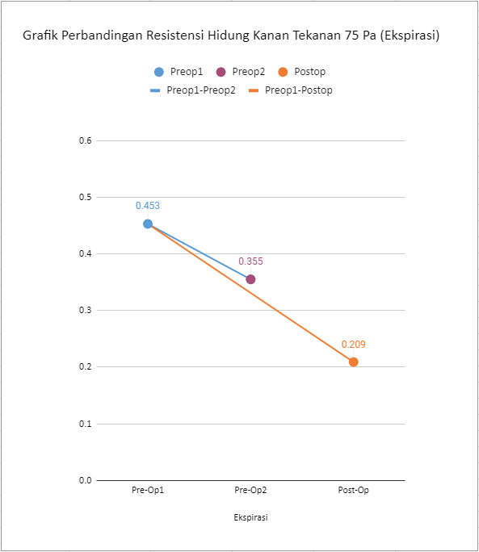
Hasil Penelitian
Keterangan: Resistensi pre-op1 adalah resistensi hidung sebelum tampon dekongestan; resistensi pre-op2 adalah resistensi hidung setelah tampon dekongestan; resistensi post-op adalah resistensi hidung setelah pembedahan BSEF.

Slide 52
Hasil Penelitian
¹⁾McNemar test (p=0,063) ²⁾McNemar test (p=0,063)
Keterangan: Resistensi pre-op1 adalah resistensi hidung sebelum tampon dekongestan; resistensi pre-op2 adalah resistensi hidung setelah tampon dekongestan.
Notes:
Perubahan resistensi hidung kanan pada tekanan 75 Pa ditunjukkan pada tabel di atas. Pada fase inspirasi, terdapat 5 dari 6 subyek (83%) yang mempunyai resistensi berubah dari meningkat menjadi normal setelah pemberian tampon dekongestan dibandingkan sebelum pemberian tampon dekongestan, namun perubahan ini tidak signifikan secara statistik (p>0,05). Sedangkan pada fase ekspirasi, terdapat 3 dari 4 subyek (75%) yang mempunyai resistensi berubah dari meningkat menjadi normal setelah pemberian tampon dekongestan dibandingkan sebelum pemberian tampon dekongestan akan tetapi hasilnya tidak signifikan secara statistik (p>0,05). Perbandingan dengan post tindakan BSEF tidak dapat dilakukan karena semua subyek sudah memiliki resistensi normal.

Slide 53
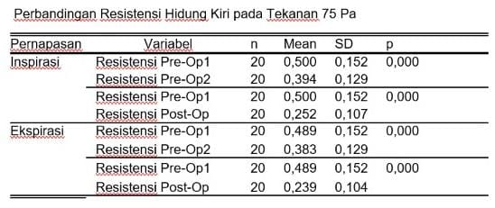
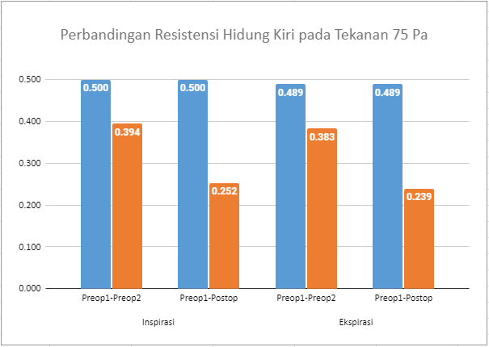
Hasil Penelitian
Keterangan: Resistensi pre-op1 adalah resistensi hidung sebelum tampon dekongestan; resistensi pre-op2 adalah resistensi hidung setelah tampon dekongestan; resistensi post-op adalah resistensi hidung setelah pembedahan BSEF.
Notes:
Perbandingan resistensi hidung kiri pada tekanan 75 Pa disajikan dalam tabel di atas. Pada fase inspirasi, perubahan yang signifikan lebih rendah terdapat pada resistensi setelah pemberian tampon dekongestan dengan mean 0,394 ± 0,129 Pa/cm³/s dibandingkan dengan sebelum pemberian tampon dekongestan pada hidung kiri yang memiliki mean 0,500 ± 0,152 Pa/cm³ dengan p value <0,001. Perubahan resistensi yang signifikan lebih rendah secara statistik juga terjadi pada subyek pasca pembedahan BSEF (mean 0,252 ± 0,107 Pa/cm³/s) dibandingkan dengan sebelum pemberian tampon dekongestan (p <0,001). Pada fase ekspirasi, mean resistensi subyek sebelum pemberian tampon dekongestan, setelah tampon dekongestan, dan setelah pembedahan BSEF adalah 0,489 ± 0,152 Pa/cm³/s, 0,383 ± 0,129 Pa/cm³/s, 0,239 ± 0,104 Pa/cm³/s secara berturut-turut. Dari hasil tersebut, didapatkan mean resistensi pada subyek setelah tampon dekongestan signifikan lebih rendah dibandingkan pada sebelum pemberian tampon dekongestan (p<0,001). Mean resistensi pasca pembedahan juga signifikan lebih rendah dibandingkan sebelum pemberian tampon dekongestan, dengan p value <0,001. Perbandingan ini juga dapat dilihat pada grafik 4, grafik 5 dan grafik 6.

Slide 54
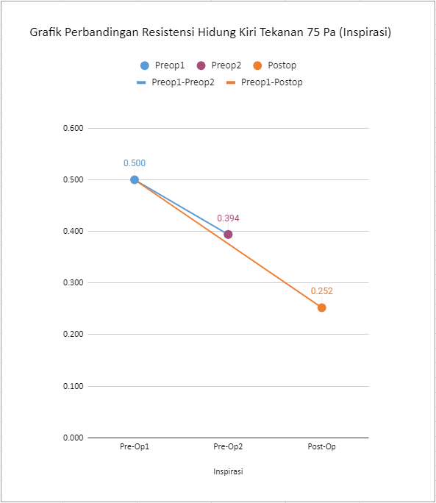
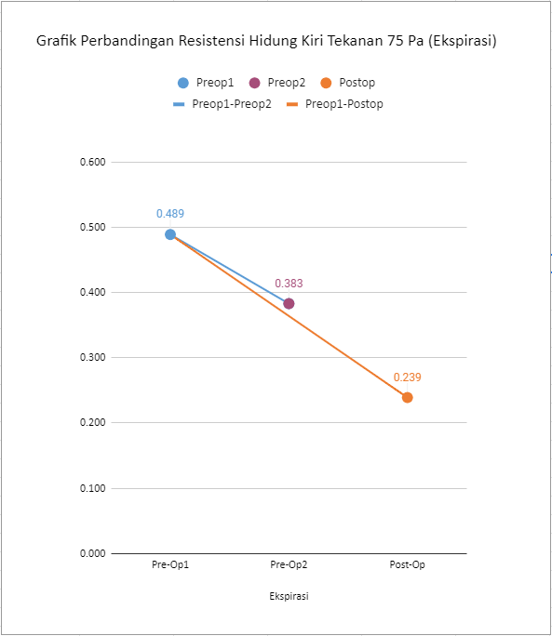
Hasil Penelitian
Keterangan: Resistensi pre-op1 adalah resistensi hidung sebelum tampon dekongestan; resistensi pre-op2 adalah resistensi hidung setelah tampon dekongestan; resistensi post-op adalah resistensi hidung setelah pembedahan BSEF.

Slide 55
Hasil Penelitian
¹⁾McNemar test (p=0,500) ²⁾McNemar test (p=0,500)
Keterangan: Resistensi pre-op1 adalah resistensi hidung sebelum tampon dekongestan; resistensi pre-op2 adalah resistensi hidung setelah tampon dekongestan.
Notes:
Tabel di atas menyajikan perubahan resistensi hidung kiri pada tekanan 75 Pa. Pada fase inspirasi dan ekspirasi, terdapat 2 dari 6 subyek (33%) yang memiliki resistensi berubah dari meningkat menjadi normal setelah pemberian tampon dekongestan dibandingkan sebelum pemberian dekongestan, namun perubahan pada kedua fase ini tidak signifikan secara statistik (p>0,05). Semua subyek sudah memiliki resistensi normal sesudah pembedahan BSEF, maka dari itu tidak dapat dilakukan perbandingan.

Slide 56
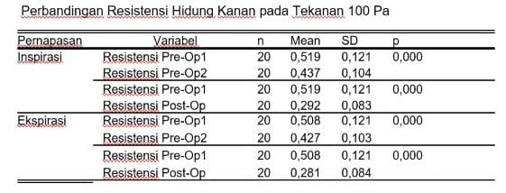
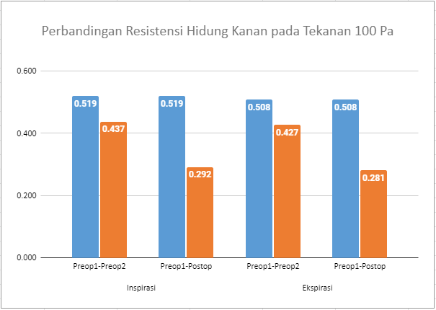
Hasil Penelitian
Keterangan: Resistensi pre-op1 adalah resistensi hidung sebelum tampon dekongestan; resistensi pre-op2 adalah resistensi hidung setelah tampon dekongestan; resistensi post-op adalah resistensi hidung setelah pembedahan BSEF.
Notes:
Tabel di atas menunjukkan hasil perbandingan resistensi hidung kanan pada tekanan 100 Pa. Pada fase inspirasi, didapatkan hasil mean resistensi yang signifikan (p <0,001) lebih rendah dari subyek yang diberikan tampon dekongestan dengan mean 0,437 ± 0,104 Pa/cm³/s dibandingkan subyek sebelum diberikan tampon dekongestan (mean 0,519 ± 0,121 Pa/cm³/s). Mean resistensi pada pasien setelah BSEF juga menunjukkan hasil signifikan yang lebih rendah secara statistik dengan mean 0,292 ± 0,083 Pa/cm³/s dibandingkan sebelum diberikan tampon dekongestan (dengan p <0,001). Pada fase ekspirasi, mean resistensi sebelum pemberian tampon dekongestan, setelah tampon dekongestan, dan setelah BSEF didapatkan 0,508 ± 0,121 Pa/cm³/s, 0,427 ± 0,103 Pa/cm³/s, 0,281 ± 0,084 Pa/cm³/s, secara beruturut-turut. Untuk subyek dengan pemberian dekongestan didapatkan hasil yang signifikan lebih rendah dibandingkan sebelum pemberian tampon dekongestan (p <0,001). Begitu juga pada subyek setelah tindakan BSEF, didapatkan hasil signifikan lebih rendah secara statistik dibandingkan dengan subyek sebelum diberikan tampon dekongestan (p <0,001). Perbandingan ini juga dapat dilihat pada grafik 7, grafik 8 dan grafik 9.

Slide 57
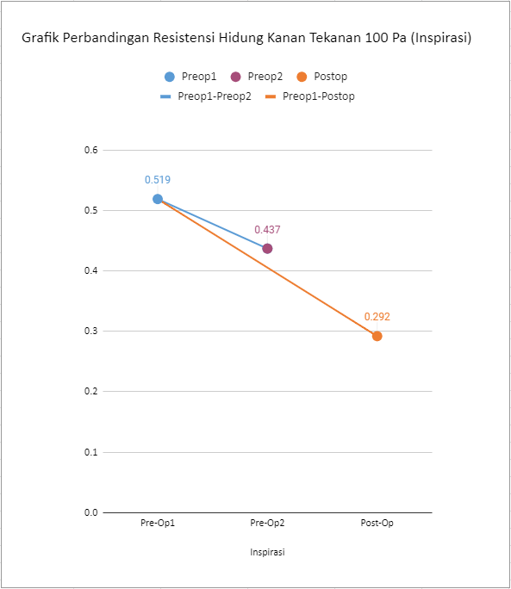
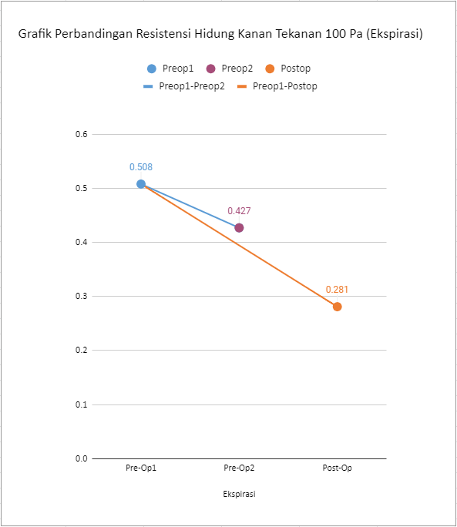
Hasil Penelitian
Keterangan: Resistensi pre-op1 adalah resistensi hidung sebelum tampon dekongestan; resistensi pre-op2 adalah resistensi hidung setelah tampon dekongestan; resistensi post-op adalah resistensi hidung setelah pembedahan BSEF.

Slide 58
Hasil Penelitian
¹⁾McNemar test (p=1,000) ²⁾McNemar test (p=0,250)
Keterangan: Resistensi pre-op1 adalah resistensi hidung sebelum tampon dekongestan; resistensi pre-op2 adalah resistensi hidung setelah tampon dekongestan.
Notes:
Pada tabel 11 disajikan data perubahan resistensi hidung kanan pada tekanan 100 Pa. Pada fase inspirasi, terdapat 1 dari 7 subyek (14%) yang mempunyai resistensi berubah dari meningkat menjadi normal setelah pemberian tampon dekongestan dibandingkan sebelum pemberian tampon dekongestan, namun perubahan ini tidak signifikan secara statistik (p>0,05). Pada fase ekspirasi, terdapat 3 dari 7 subyek (43%) yang mempunyai resistensi berubah dari meningkat menjadi normal pada subyek yang diberikan tampon dekongestan dibandingkan sebelum diberikan tampon dekongestan, namun perubahan ini tidak signifikan secara statistik (p = 0.250).

Slide 59
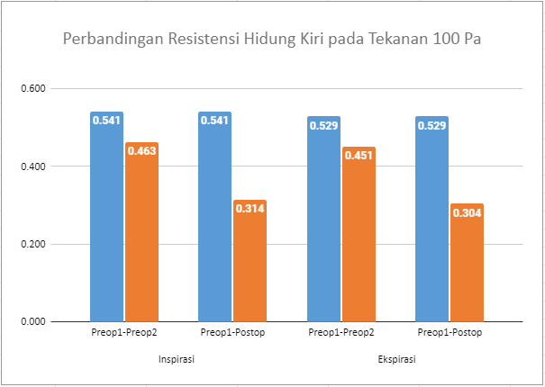
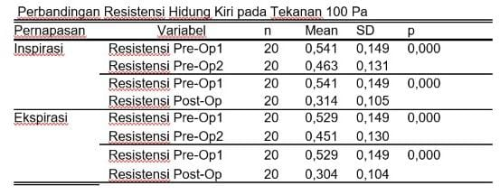
Hasil Penelitian
Keterangan: Resistensi pre-op1 adalah resistensi hidung sebelum tampon dekongestan; resistensi pre-op2 adalah resistensi hidung setelah tampon dekongestan; resistensi post-op adalah resistensi hidung setelah pembedahan BSEF.
Notes:
Perbandingan resistensi hidung kiri pada tekanan 100 Pa disajikan dalam table di atas. Pada hidung kiri kondisi inspirasi ditekanan 100 Pa rata-rata resistensi saat sebelum, setelah ditampon dekongestan, dan setelah pembedahan BSEF berturut-turut adalah 0,541 ± 0,149 Pa/cm3/s, 0,463 ± 0,131 Pa/cm3/s, 0,314 ± 0,105 Pa/cm3/s. Sedangkan pada kondisi ekspirasi adalah 0,529 ± 0,149 Pa/cm3/s, 0,451 ± 0,130 Pa/cm3/s, 0,304 ± 0,104 Pa/cm3/s. Mean resistensi setelah pemberian tampon dekongestan signifikan lebih rendah dibandingkan sebelum pemberian tampon dekongestan (p <0,001), baik pada inspirasi maupun pada ekspirasi. Mean resistensi setelah BSEF signifikan lebih rendah dibandingkan pada sebelum pemberian dekongestan (p <0,001), baik pada inspirasi maupun pada ekspirasi. Perbandingan ini juga dapat dilihat pada grafik 10, grafik 11 dan grafik 12.

Slide 60
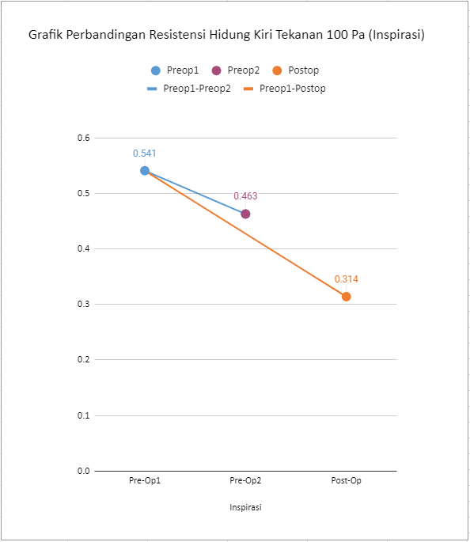
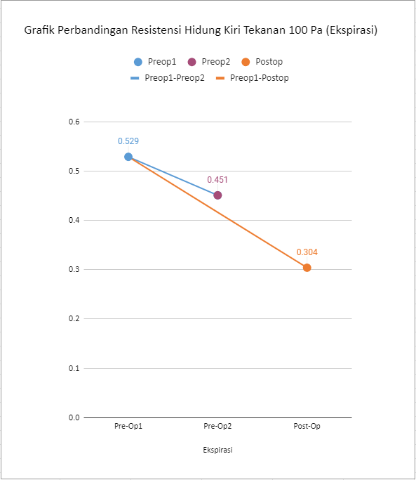
Hasil Penelitian
Keterangan: Resistensi pre-op1 adalah resistensi hidung sebelum tampon dekongestan; resistensi pre-op2 adalah resistensi hidung setelah tampon dekongestan; resistensi post-op adalah resistensi hidung setelah pembedahan BSEF.

Slide 61
Hasil Penelitian
¹⁾McNemar test (p=1,000) ²⁾McNemar test (p=1,000)
Keterangan: Resistensi pre-op1 adalah resistensi hidung sebelum tampon dekongestan; resistensi pre-op2 adalah resistensi hidung setelah tampon dekongestan.
Notes:
Tabel 13 merupakan data perubahan resistensi hidung kiri pada tekanan 100 Pa. Dari tabel tersebut didapatkan tidak ditemukan perubahan resistensi hidung kiri pada fase inspirasi maupun fase ekspirasi.

Slide 62
Pembahasan
Resistensi hidung → hubungan antara tekanan transnasal dan aliran udara hidung. Resistensi hidung bersifat konstan dan hubungan antara tekanan dan aliran udara adalah linear. Namun, sepanjang aliran turbulen, hubungan nonlinear terjadi. (Vogt K, 2015)
Menggunakan rinomanometri dapat mengukur aliran udara transnasal dan memberikan nilai resistensi hidung dan grafik hubungan antara tekanan dan aliran udara. (Vogt K, 2015)
Resistensi hidung menyumbang lebih dari 50% dari total resistensi saluran napas. (Lin Samuel J., dkk. 2021)
Ren L., et al. 2018 melaporkan nilai normal resistensi total pada tekanan 75 Pa rata-rata 0,168 ± 0,051 Pa/cm3/s.

Slide 63
Pembahasan
Pada penelitian ini resistensi hidung kanan dan kiri saat keadaan inspirasi maupun ekspirasi di tekanan 75 Pa dan 100 Pa setelah dilakukan tampon lidokain-efedrin lebih rendah dibandingkan sebelum ditampon, dan resistensi lebih rendah lagi setelah 3 minggu pembedahan BSEF dibandingkan pada saat sebelum di tampon. Namun analisis lebih spesifik untuk melihat perubahan resistensi hidung kanan dan kiri sebelum dan setelah di tampon pada keadaan inspirasi ditekanan 75 Pa memperlihatkan mayoritas pasien yang mempunyai resistensi meningkat berubah menjadi normal, namun perubahan ini tidak signifikan secara statistik, hasil yang sama juga terjadi pada keadaan ekspirasi. Pada tekanan 100 Pa analisis yang spesifik untuk melihat perubahan resistensi hidung kanan sebelum dan setelah di tampon memperlihatkan hanya 1 pasien yang mempunyai resistensi meningkat berubah menjadi normal, namun perubahan ini tidak signifikan secara statistik, hasil yang sama juga terjadi pada 3 pasien saat keadaan ekspirasi. Sedangkan pada hidung kiri tidak ditemukan perubahan pada saat inspirasi dan ekspirasi.

Slide 64
Pembahasan
Penelitian Widiarni D. 2018 terkait nilai resistensi total pada pasien dengan deformitas hidung ditekanan 75 Pa sebelum pemberian dekongestan rata-rata 0,173 ± 0,15 Pa/cm3/s dan setelah pemberian dekongestan mempunyai nilai resistensi total rata-rata 0,164 ± 0,99 Pa/cm3/s, hasil tersebut menunjukkan bahwa terjadi penurunan resistensi setelah penggunaan dekongestan.
Hasil ini juga sesuai dengan penelitian Abidin M., 2021 yang menyatakan bahwa pada tekanan 75 Pa dan 100 Pa nilai resistensi total hidung sebelum pemberian dekongestan pada fase inspirasi maupun ekspirasi memiliki perbedaan yang signifikan pada pasien dengan sumbatan hidung.
Hasil serupa terjadi pada Penelitian Goh L. C., dkk. 2018 menemukan bahwa terdapat penurunan resistensi hidung kanan dan kiri setelah pemberian lidokain-efedrin secara topikal pada pasien dengan rhinitis persisten sedang berat.

Slide 65
Pembahasan
Agen dekongestan (efedrin) bekerja dengan memengaruhi simpatis pembuluh darah melalui alfa-adrenoseptor. Karena sifatnya simpatomimetik dan melawan vasodilatasi, hal ini akan menyebabkan penurunan resistensi hidung, yang memfasilitasi pernapasan melalui hidung. (Taylor BN, Cassagnol M., 2022)
Sedangkan komponen anestesi lokal (lidocaine) adalah anestesi amida lokal yang memblokir kanal natrium di membran sel neuron postsinaptik, sehingga mencegah depolarisasi yang secara kolektif mengarah ke hipoestesia. (Madan K, Biswal SK, Mittal S et al. 2018)

Slide 66
Pembahasan
Pada penelitian ini juga mendapatkan bahwa resistensi jauh lebih rendah setelah 3 minggu pembedahan BSEF dibandingkan pada saat sebelum di tampon dekongestan topikal, dan perubahan nilai resistensi ini signifikan.
Hasil ini sesuai dengan penelitian Cheng H., dkk. 2013 pada pasien rhinosinusitis dan polip nasal dengan gangguan nervus olfaktorius di China melaporkan bahwa pembedahan endoskopik sinus dapat menurunkan resistensi saluran napas hidung pada pasien rhinosinusitis dan polip nasal dengan gangguan penciuman.

Slide 67
Pembahasan
Naito dkk, mengevaluasi aliran udara hidung dan sumbatan hidung sebelum dan sesudah operasi pada 50 pasien yang menjalani operasi BSEF dan melaporkan peningkatan dengan hasil perbedaan yang signifikan.
Penelitian lain di Jepang tahun 2019, menemukan bahwa resistensi hidung yang diukur menggunakan rinomanometri membaik secara adekuat setelah tindakan BSEF. Namun, perbandingan antara kelompok operasi tunggal salah satu sisi sinus dan kelompok operasi bersamaan mengungkapkan tidak ada perbedaan yang bermakna dalam perubahan resistensi hidung. Hasil yang sama juga ditunjukkan pada perbandingan kelompok tanpa polip dan kelompok dengan polip yang menjalani BSEF.

Slide 68
Pembahasan
Pembedahan sinus endoskopi fungsional (BSEF) adalah terapi efektif untuk rinosinusitis kronis ketika terapi medis yang tepat tidak efektif. Tujuan dari operasi sinus endoskopi dalam pengobatan rinosinusitis kronis adalah untuk memberikan ventilasi dan drainase sinus paranasal dan untuk memperbesar sinus paranasal untuk menciptakan akses yang lebih besar yang akan menurunkan resistensi saluran napas termasuk hidung. (Kurniasih and Ratnawati, 2019)

Slide 69
Pembahasan
Sedangkan penelitian Adam A., 2020 menemukan bahwa nilai resistensi nasal berkurang setelah menjalani operasi reduksi konka dengan menggunakan rinomanometri .
Penelitian ini menggambarkan bahwa modalitas rinomanometri secara objektif dapat digunakan pada pasien obstruksi nasi.

Slide 70
Pembahasan
Terlepas dari hasil penelitian ini dan beberapa penelitian pembanding, Sahu dkk, menyimpulkan bahwa:
Rinomanometri adalah alat yang sensitif tetapi bukan alat khusus untuk mendeteksi resistensi hidung,
Pengukuran resistensi hidung berguna dalam menilai patologi obstruktif hidung sebagai indikasi operasi korektif.
Penilaian masalah yang baik, investigasi yang tepat dan operasi sinus endoskopik yang memadai adalah kunci keberhasilan penatalaksanaan.

Slide 71
Keterbatasan
Pada penelitian ini mempunyai beberapa kekurangan dan hambatan yaitu :
Penelitian ini dilakukan ditengah pandemic covid-19 dimana penularan virus ini sangat tinggi sehingga sampel yang diinginkan masih sangat rendah dikarenakan yang akan dijadikan sampel harus setelah uji swab pcr yang hanya dilakukan pada pasien dengan rencana operasi.
Tidak menilai faktor lain terkait yang dapat mempengaruhi penurunan resistensi hidung, selain keluhan obstruksi nasi.

Slide 72
Kesimpulan
Tidak terdapat perbedaan yang signifikan perubahan nilai resistensi / patensi rongga hidung terhadap hasil rinomanometri pada pasien rinosinusitis kronis primer saat sebelum dan setelah pemberian dekongestan topikal pre Bedah Sinus Endoskopi Fungsional (BSEF).
Terdapat perbedaan yang signifikan perubahan nilai resistensi / patensi rongga hidung terhadap hasil rinomanometri pada pasien rinosinusitis kronis primer pre dan post Bedah Sinus Endoskopi Fungsional (BSEF).

Slide 73
Saran
Adapun saran untuk penelitian selanjutnya yaitu :
Penanganan operatif rinosinusitis kronis primer dapat dipertimbangkan sebagai penanganan pilihan untuk meminimalisir keluhan obstruksi nasi.
Pemeriksaan rinomanometri dapat digunakan untuk menilai patensi jalan nafas atas secara objektif.
Penelitian lain yang membandingkan perbaikan gejala rinosinusitis kronis primer selain keluhan obstruksi nasi pre dan post Bedah Sinus Endoskopi Fungsional (BSEF) .

Slide 74
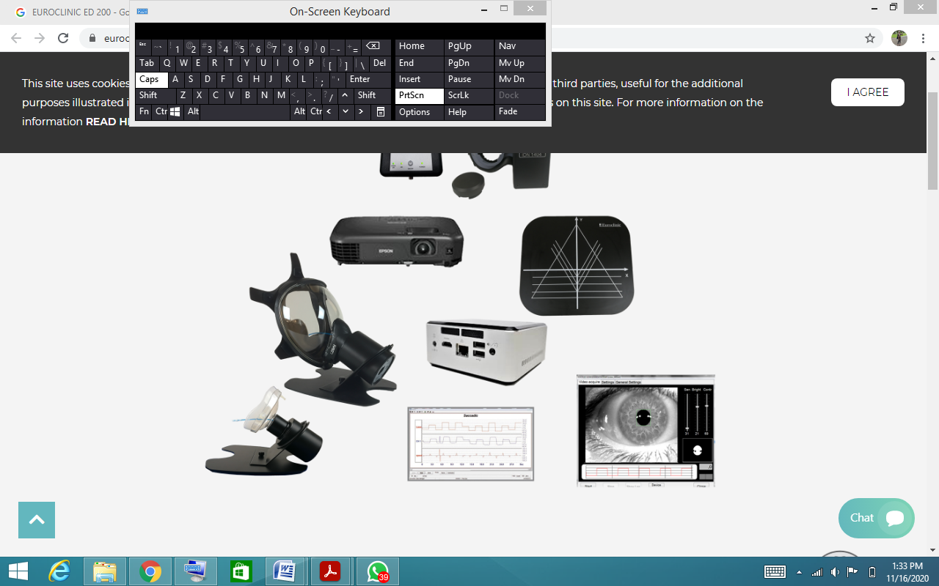
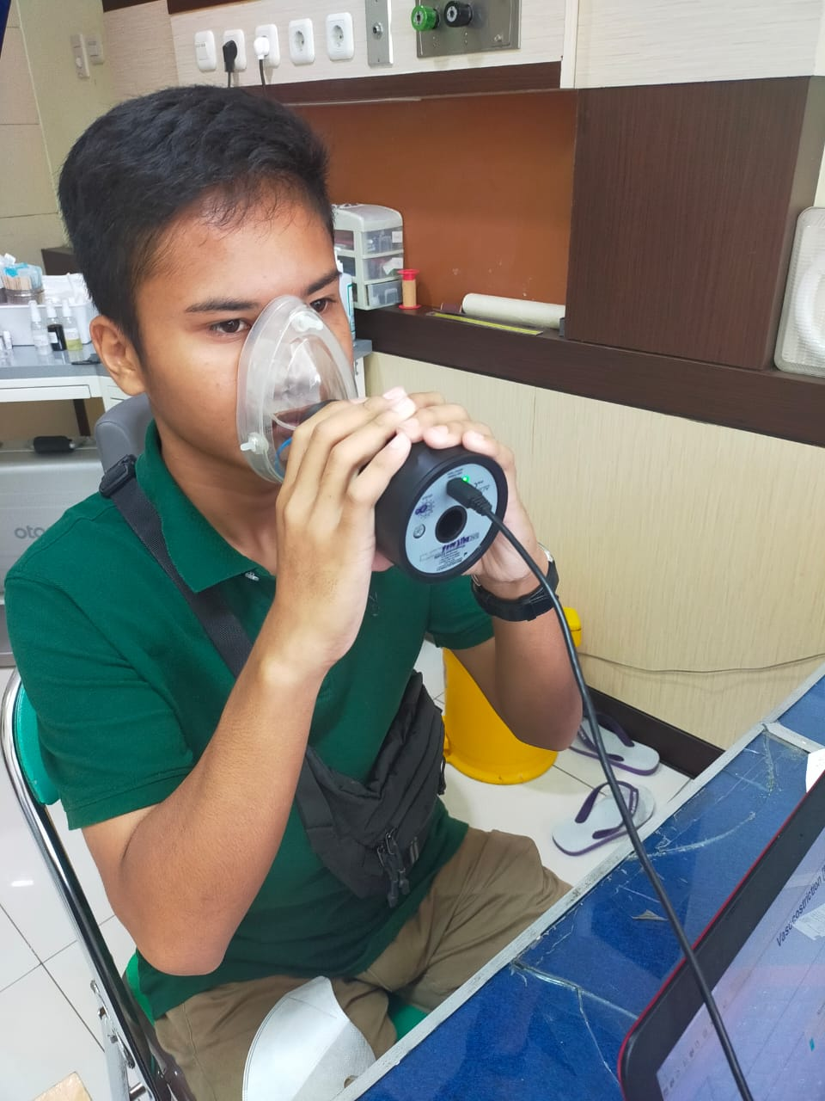
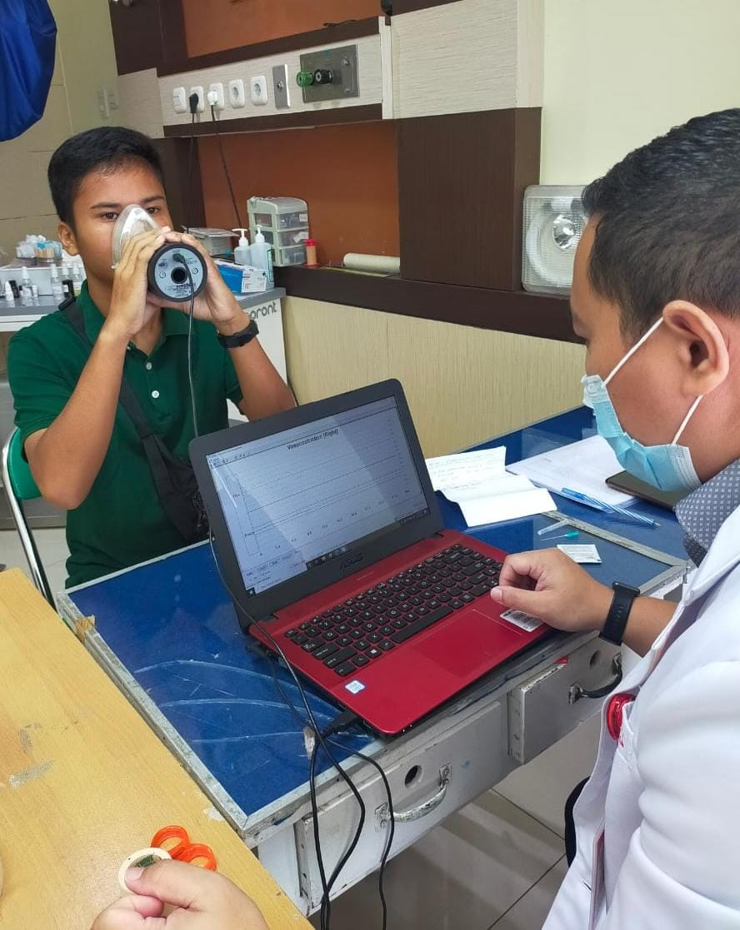
Lampiran

Slide 75
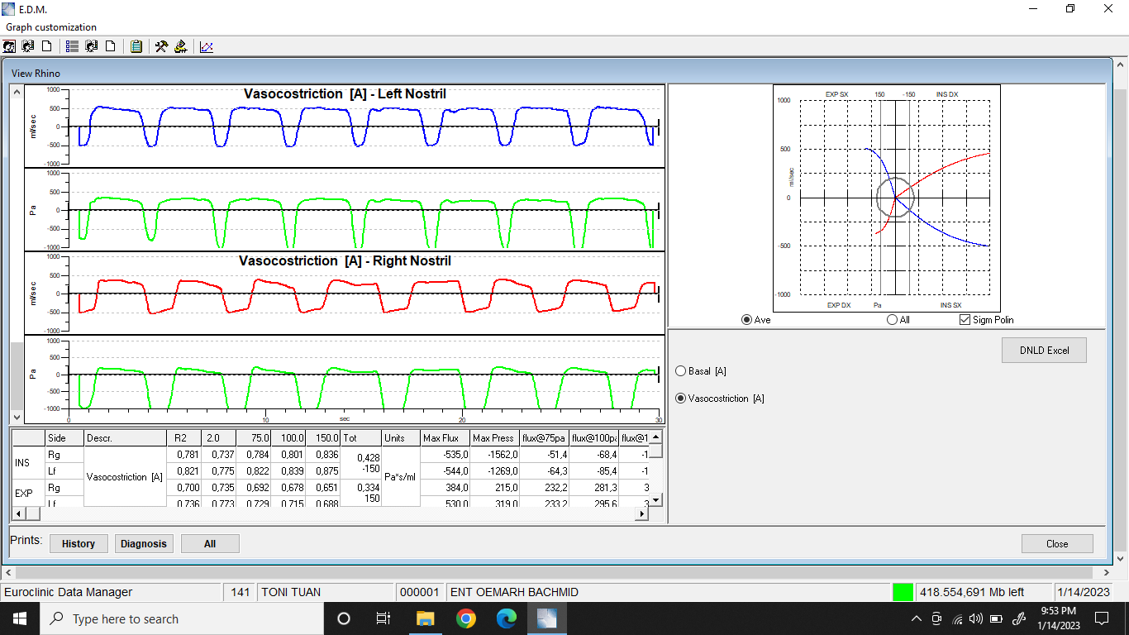
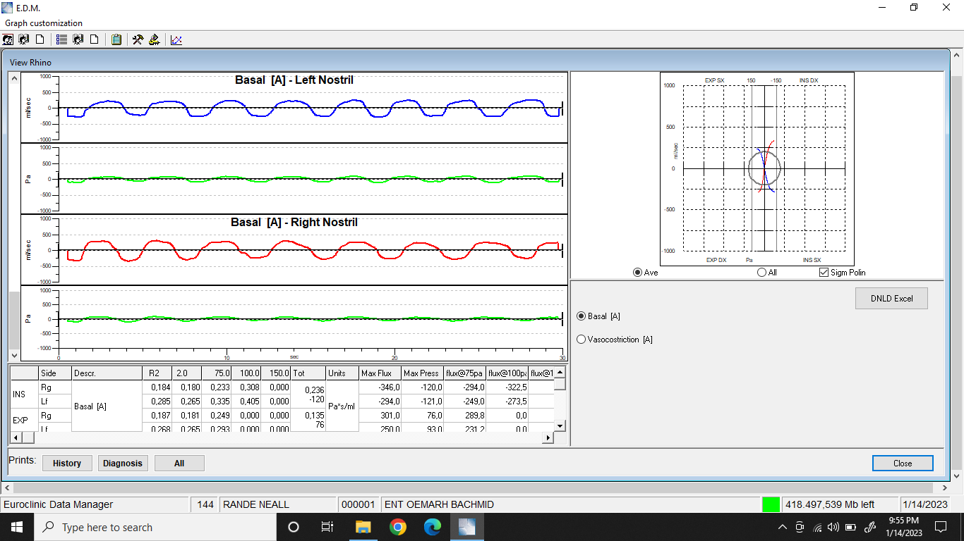
Lampiran

Slide 76
Terima Kasih

